Slide 1
第五讲 20世纪90年代以来的 法律制度与科技发展
法律与科技文明 LAW AND CIVILIZATION OF SCIENCE AND TECHNOLOGY
马忠法
复旦大学法学院
2025年9月

Slide 2
目录
第一节
知识经济时代科技发展的特点与背景
第二节
20多年来科技法律制度的发展
第三节
WTO和WIPO等国际组织在科技发展和相应国际法律制度方面的协调

Slide 3
知识经济时代科技发展的特点与背景
1

Slide 4
1.1 知识经济产生的背景
知识经济并非突然出现，其形成和发展经历了一个漫长的过程，其之前的农业经济和工业经济阶段为其做了大量的铺垫和准备。
在人类社会文明最初的农业经济发展阶段，人们需要的是农业、水利、气候等方面的知识，但这方面的积累为工业经济准备了一定的基础。
工业经济在知识积累方面的速度、广度、深度都远大于农业经济，其快速发展直接导致了知识经济时代的到来。

Slide 5
1.2 知识经济的定义
“知识经济”（knowledge economy, 或者说 knowledge-based economy）概念的提出源于对知识和技术在经济增长中作用的充分理解，它很好地把科学、技术和经济紧密地联系起来。
知识经济酝酿、萌芽、发展于20世纪后半叶，它以信息技术的成熟与广泛运用（特别是因特网的广泛使用）为显著标志；其意指“以智力资源的占有、投入和配置，知识产品的生产（产生）、分配（传播）和消费（使用）为最重要因素的经济”。
经合组织（OECD）的《以知识为基础的经济》将知识经济界定为“建立在知识和信息的生产、分配和使用上的经济”。
通过对知识经济发展的历史考察，在前述定义的基础上，我们可以将知识经济定义为： 以知识的生产和传播为基础，以变革、创新为灵魂，以高新技术产业为主导，以可持续发展为目标的经济；它是在再生产过程中主要依靠脑力劳动或新型劳动利用高科技劳动资料创造价值与财富的经济。

Slide 6
1.3 知识经济产生的主要特征
知识生产力是社会生产力中具有决定意义的主导力量
加强R&D活动是知识生产力不断创新的重要源泉
市场择优配置资源决定全球经济一体化进程
知识的收益递增率保证了经济的可持续发展
尊重科学崇尚技术营造了人才辈出的良好环境
产学研联盟促进了高科技工业园区的建设
产业：高新技术产业处于主导地位，信息化与绿色化，如生物技术、电子和微电子技术、计算机技术、空间技术、新材料、新能源技术、激光技术、海洋开发技术和有益于环境技术成为各主要发达国家的主导产业。

Slide 7
1.3 知识经济产生的主要特征
1.3.1 知识生产力是社会生产力中具有决定意义的主导力量
首先是生产力结构的变化。
在农业经济时代，是以大量的劳动力作为生产力主体；在工业经济时代，是以资金作为生产力主体；在知识经济时代，以知识，特别是高科技的知识作为生产力主体。
从原来是物质主导型的社会生产力逐步转变为智力主导型的社会生产力。
我们在考察发达国家发展的历程中，发现在国民经济增长中劳动力投入、资金投入的作用先后在减弱，而知识结晶形成的科技进步所提供的增长率却在不断地增加。在60～70年代，已达到60～70％。

Slide 8
1.3 知识经济产生的主要特征
1.3.1 知识生产力是社会生产力中具有决定意义的主导力量
其次是产业结构的变化。
劳动密集型产业、资金密集型产业正在向知识密集型产业转化，这已成为一种发展大趋势。物质生产的产业在国民经济中的比重正在不断降低，而知识产业的崛起与发展却正在成为带动整个国民经济发展的主导产业。
如美国的知识密集型部门：宇航工业、复杂精密仪器生产、电气工业、通用机器制造业、 化学工业等部门的净产值， 在制造业中从1963年的33.4％提高到1981年的40.5％，近期已达到50％左右。最近，经合组织宣布，在它们主要成员国的GDP份额中，有近50 ％来自以知识为基础的产业。

Slide 9
1.3 知识经济产生的主要特征
1.3.2 加强R&D活动是知识生产力不断创新的重要源泉
R&D活动的成果主要表现在知识创新和技术创新。 它是知识生产力不断创新的源泉。
当前世界有两种创新模式。即日本模式和欧美模式。
日本模式着重强调技术创新。
在日本，人们津津乐道的是，一座炼钢炉可用30年，一条铁路可用100年。但到了90年代， 由于疏忽了知识创新，这使日本的技术进步已出现连续5年的负增长。
欧美模式则着重强调知识创新
这种模式使德国等欧洲国家保持了连续多年的经济增长，尤其是美国已保持了连续30年的平稳增长。这说明R&D 活动中对于基础研究、应用研究、实验开发三者要同时并举，注重恰当地衔接，使知识创新、技术创新协调地发展，才能不断地增强知识生产力的创新能力。根据有关专家估计，知识对经济增长的贡献率将可能从本世纪初的5 ～20％上升到90％。

Slide 10
1.3 知识经济产生的主要特征
1.3.3 市场择优配置资源决定全球经济一体化进程
市场择优配置资源正在促使“诸侯经济”的渐行消亡和“地域经济”、“流域经济”的悄然兴起。
如长江三角洲、长江经济带等。
在世界范围内，也是由原来各国相对独立的经济体系逐渐形成一个个地域经济，最典型的是欧盟的经合组织，1999年其已在该区域内采用欧元，使该区域的金融货币也统一起来。当然，不能否认，这种区域经济有一定的政治背景。虽然世界经济多极化状况需要经历一段时间，但是随着知识经济的到来，经济渗透国界力度的增强，在国际市场范围内择优配置资源，全球经济不可避免地走向一体化，这是一种必然的发展趋势。

Slide 11
1.3 知识经济产生的主要特征
1.3.4 知识的收益递增率保证了经济的可持续发展
物质产品的生产是受收益递减率决定的。而知识是唯一不遵守收益递减率的生产要素。这是由知识的特性所决定的。
知识是人们在长期社会实践中积累起来的经验。它反映客观事物运动的规律。知识在生产传播和应用的再实践中是又一次进行深层次的探索和认识，这就是表现为知识创新和技术创新。在高科技产业中显示最为突出。
如当年美国登火星的“海盗号”花费高达10亿美元，现如今通过不断的创新，21年后“探索者号”的成本仅为1.5亿美元，而其收集信息量却为“海盗号”的5倍。从中可见一斑，知识生产是加速度的，是呈几何级数增长的，是收益递增的。由此可见，知识生产力是可以保证经济持续发展的。

Slide 12
1.3 知识经济产生的主要特征
1.3.5 尊重科学崇尚技术营造了人才辈出的良好环境
在各个时代，人才观和用人标准是不同的。
在农业经济时代，是以占有土地而掌握财富。为了维护既得利益，推行官本位，任人唯亲，用奴才，不用人才。在工业经济时代，是以控制机器设备、自然资源等获取财富。为了追求利润最大化，奉行利本位，任人唯能，用能人，不用能才。在知识经济时代，有了知识、有了高科技，就可以创造财富，提倡以知识为本位，任人唯智，用英才，不用庸人。
进入知识经济时代，人们逐渐认识到信息的魅力和知识的力量，一种尊重科学、崇尚技术的气氛正在形成。这就营造了人才辈出的良好环境。

Slide 13
1.3 知识经济产生的主要特征
1.3.6 产学研联盟促进了高科技工业园区的建设
科技工业园区（SCIENCE INDUSTRY PARK ）就是规范化的高科技产业开发区。
企业、高等院校、科研部门的产学研联盟是一种崭新的科学、技术与生产的联合体形式，它是高科研成果迅速转化为生产力的有效方式。由点到面的拓展而形成高科技产业化园区是发展的必然趋势。
从美国硅谷的崛起开始，先后就有英国剑桥、日本“筑波”、韩国大德等大小900多个比较规范的科技工业园，从业人员达数百万，都取得了明显的效益。从这些科技工业园区的成功范例中，可以看出首先要有著名高等院校与科研院所作为依托。

Slide 14
1.3 知识经济产生的主要特征
1.3.1 知识生产力是社会生产力中具有决定意义的主导力量
首先是生产力结构的变化。
在农业经济时代，是以大量的劳动力作为生产力主体；在工业经济时代，是以资金作为生产力主体；在知识经济时代，以知识，特别是高科技的知识作为生产力主体。
从原来是物质主导型的社会生产力逐步转变为智力主导型的社会生产力。
我们在考察发达国家发展的历程中，发现在国民经济增长中劳动力投入、资金投入的作用先后在减弱，而知识结晶形成的科技进步所提供的增长率却在不断地增加。在60～70年代，已达到60～70％。

Slide 15
1.4 可持续发展要求
1.4.1 可持续发展的由来
1784年瓦特发明蒸汽机迎来英国产业革命，机器生产代替了传统手工劳动，创造了前所未有的生产力。但是，那种 “高生产、高消耗、高污染”的传统发展模式带来了“人口爆炸、粮食短缺、能源危机、环境污染”等灾难性后果。
工业化以来出现的种种环境问题，使传统的发展模式受到了严重的挑战。于是从20世纪60年代起，各国纷纷采取环保措施，治理污染改善环境质量，但最初的环境问题不仅没有解决，反而不断恶化，环境问题打破了区域和国家界限而演变成全球问题：全球气候变化、臭氧层耗减与破坏、生物多样性锐减、土地退化和荒漠化、酸雨等。
也就是从那时开始，对环境问题的关注、对发展道路的反思和探索在世界范围内展开。

Slide 16
1.4 可持续发展要求
1.4.2 可持续发展对科技的挑战
科学技术持续发展观是一种新的科学技术发展观，是从科学技术系统的角度思考科学技术将来的发展趋势及其发展持续的可能性。它是能够满足人类社会可持续发展需要，并能提供强有力科技支撑的科技发展模式。
其内涵包括两个命题：一是科学技术的发展应满足系统“自组织”演化的需要，当代科技的发展不能削弱科技未来发展的可能性；二是科学技术作为社会系统中的一个子系统，必须与社会、自然、经济系统的发展相适应，以人类社会，自然的整体进步为标准，实现人类的最大幸福。

Slide 17
1.4 可持续发展要求
1.4.2 可持续发展对科技的挑战
可持续发展对科技进步带来的挑战
从利学技术作为可持续发展的主要基础之一看．科技的持续发展又是实现可持续发展的手段，可持续发展包括生态可持续、经济可持续、社会可持续发展，每一方面发展目标的实现都离不开科技进步。
在现代化社会中，环境的治理高不开科学技术的应用，资源的综合利用和开发也是以一定的科技水平为前提的。可持续发展是一项复杂的工程，无论是政府调控，还是社会公众参与程度，都在很大程度上取决于科学技术能力的状况，取决于社会科技进步的状况，取决于人们的科学素养，取决于对可持续发展观形成科学的共同理解。没有较高水平的科技支撑，没有科技思想的培植和传播，可持续发展就不可能实现

Slide 18
1.5 环境污染
1.5.1 环境污染的定义
环境污染（environment pollution）是指人类直接或间接地向环境排放超过其自净能力的物质或能量，从而使环境的质量降低，对人类的生存与发展、生态系统和财产造成不利影响的现象。
具体包括：水污染、大气污染、噪声污染、放射性污染等。
随着科学技术水平的发展和人民生活水平的提高，环境污染也在增加，特别是在发展中国家。 环境污染问题越来越成为世界各个国家的共同课题之一。

Slide 19
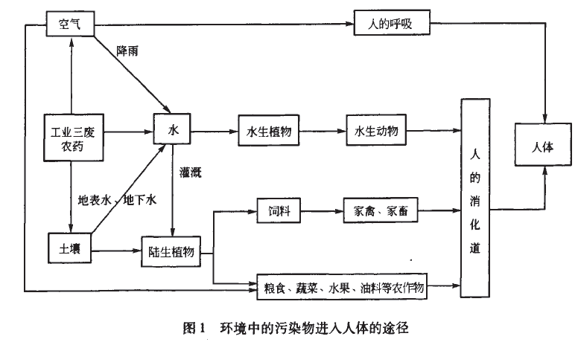
1.5 环境污染
1.5.2 环境污染的负面影响
人类科技活动对自身发展的负面影响，很大程度上表现为化学污染物通过食物链对人类的影响。

Slide 20
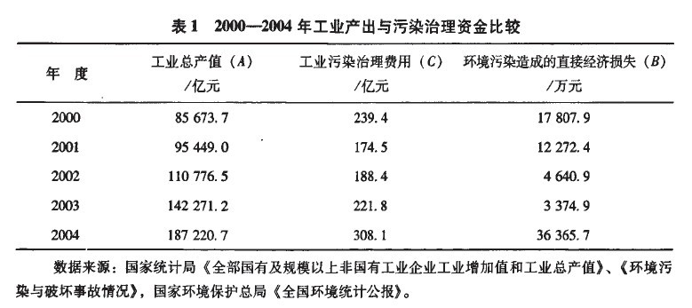
1.5 环境污染
1.5.2 环境污染的负面影响
在工业化大发展时期，社会的目标往往是追求经济效益的最大化，科学技术使人们的这一追求得以实现，但同时也可能造成沉重的工业污染及相关治理负担。

Slide 21
1.5 环境污染
1.5.3 环境污染对科技进步带来的挑战
人类文明的进步，很大程度上依赖于科学技术的发展，但科学技术对人类社会的作用不仅有正反馈，也有负反馈。现代科技经由环境污染反馈，已经对人类社会的进一步发展造成严重制约，因此我们有必要从哲学高度重新审视人与自然的关系，深入认识现代科技。
盲目追求经济效益、违背自然规律的科技发展已经被证明弊大于利，因此，人类必须正确运用科技手段，防止并控制科技发展对人类社会的负面影响，最终寻求科技、自然、人类和谐发展的平衡点。
树立科学发展观，以可持续性发展的战略观点和以人为本的核心理念去建设与发展，这不仅是不以人们意志为转移的客观规律，也是时代对全人类的共同要求。

Slide 22
1.6 气侯变化
1.5.1 气候变化的定义
《联合国气候变化框架公约》（UNFCCC）第一款中，将“气候变化”定义为：“经过相当一段时间的观察，在自然气候变化之外由人类活动直接或间接地改变全球大气组成所导致的气候改变。”UNFCCC因此将因人类活动而改变大气组成的“气候变化”与归因于自然原因的“气候变率”区分开来。
气候变化（Climate Change）主要表现为三方面：全球气候变暖（Global Warming）、酸雨（Acid Deposition）、臭氧层破坏（Ozone Depletion），其中全球气候变暖是人类目前最迫切的问题，关乎到人类的未来。

Slide 23
1.6 气侯变化
1.5.2 全球气候变暖（Global Warming）
人们焚烧化石矿物或砍伐森林并将其焚烧时产生的二氧化碳等多种温室气体，由于这些温室气体对来自太阳辐射的可见光具有高度的透过性，而对地球反射出来的长波辐射具有高度的吸收性，能强烈吸收地面辐射中的红外线，也就是常说的“温室效应”，导致全球气候变暖。
全球变暖的后果，会使全球降水量重新分配、冰川和冻土消融、海平面上升等，既危害自然生态系统的平衡，更威胁人类的食物供应和居住环境。

Slide 24
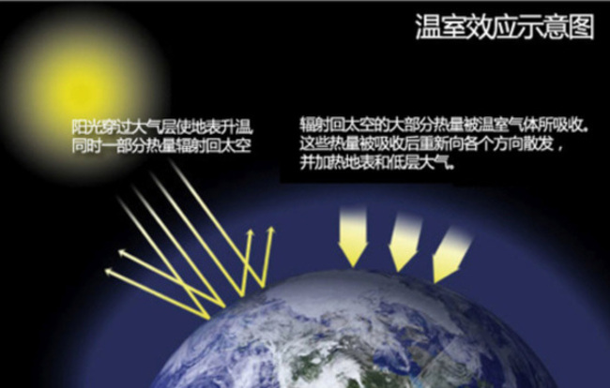
1.6 气侯变化
1.5.2 全球气候变暖（Global Warming）

Slide 25
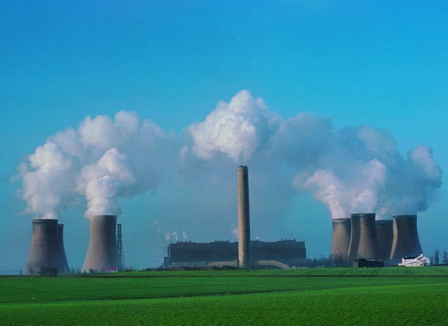
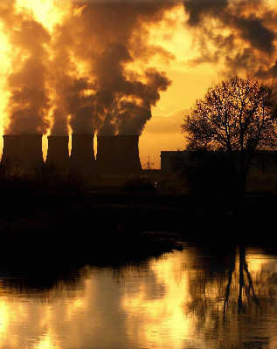
1.6 气侯变化
1.5.2 全球气候变暖（Global Warming）
温室气体的排放导致全球变暖

Slide 26

1.6 气侯变化
1.5.2 全球气候变暖（Global Warming）

Slide 27
1.6 气侯变化
1.5.3 酸雨（Acid Deposition）
酸雨正式的名称是为酸性沉降，它可分为“湿沉降”与“干沉降”两大类，前者指的是所有气状污染物或粒状污染物，随着雨、雪、雾或雹等降水型态而落到地面者，后者则是指在不下雨的日子，从空中降下来的落尘所带的酸性物质而言。
酸雨主要是人为的向大气中排放大量酸性物质造成的。我国的酸雨主要是因大量燃烧含硫量高的煤而形成的，多为硫酸雨，少为硝酸雨，此外，各种机动车排放的尾气也是形成酸雨的重要原因。近年来，我国一些地区已经成为酸雨多发区，酸雨污染的范围和程度已经引起人们的密切关注。

Slide 28
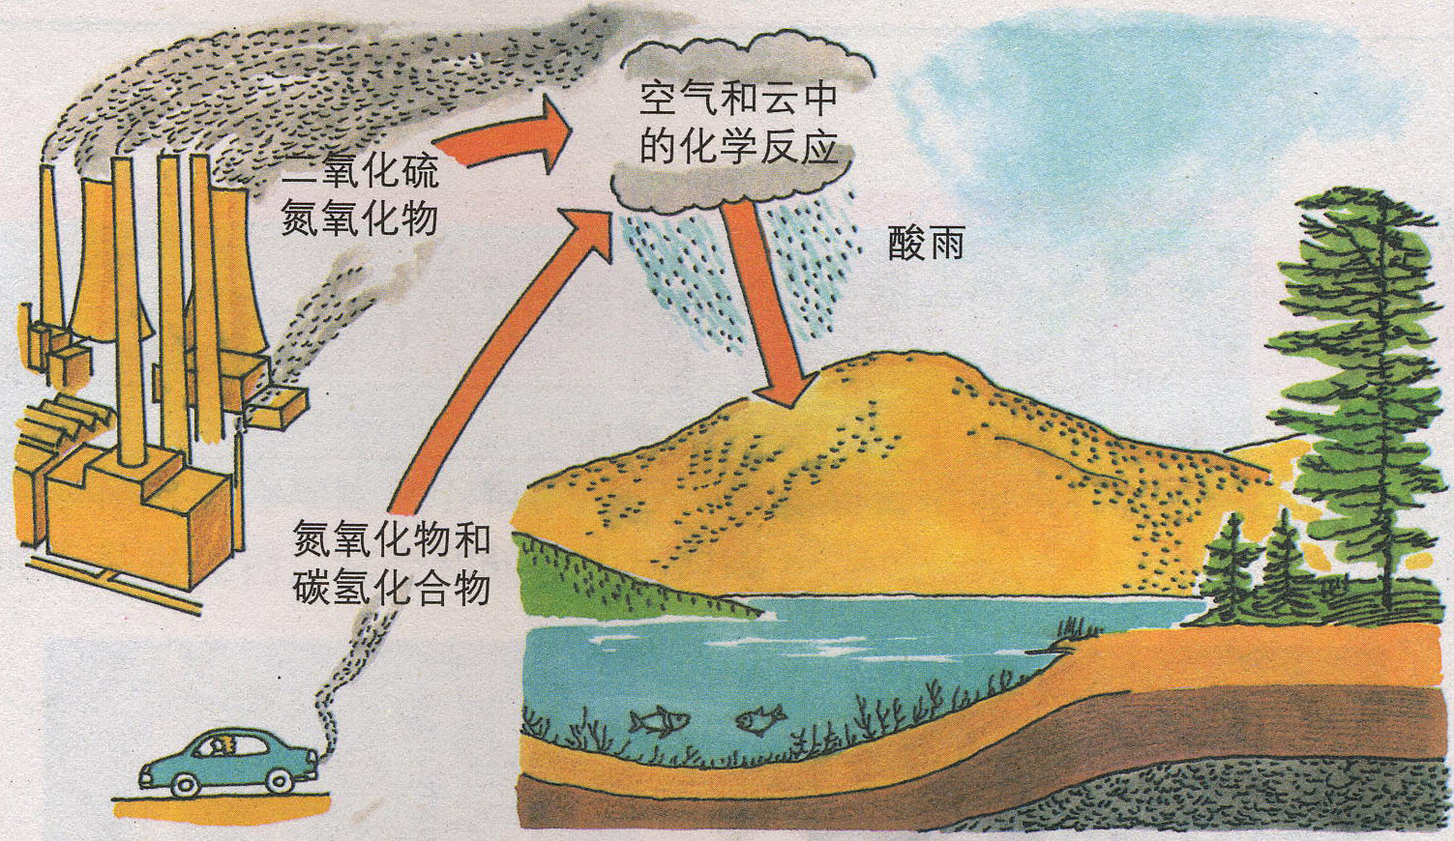
1.6 气侯变化
1.5.3 酸雨（Acid Deposition）

Slide 29
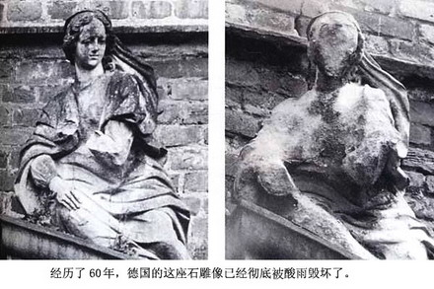
1.6 气侯变化
1.5.3 酸雨（Acid Deposition）

Slide 30
1.6 气侯变化
1.5.4 臭氧层破坏（Ozone Depletion）
臭氧层是指大气层的平流层中臭氧浓度相对较高的部分，其主要作用是吸收短波紫外线。自然界中的臭氧层大多分布在离地20—50千米的高空。臭氧层中的臭氧主要是紫外线制造。
2011年11月1日，日本气象厅发布的消息说，该机构今年以来测到的南极上空臭氧层空洞面积的最大值超过去年，已相当于过去10年的平均水平。
对于大气臭氧层破坏的原因，科学家中间有多种见解。但是大多数人认为，人类过多地使用氯氟烃类化学物质（用CFCs表示）是破坏臭氧层的主要原因。氯氟烃是一种人造化学物质，1930年由美国的杜邦公司投入生产。在第二次世界大战后，尤其是进入60年以后，开始大量使用，主要用作气溶胶、制冷剂、发泡剂、化工溶剂等。另外，哈龙类物质（用于灭火器）、氮氧化物也会造成臭氧层的损耗。

Slide 31
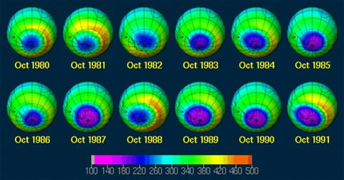
1.6 气侯变化
1.5.4 臭氧层破坏（Ozone Depletion）
臭氧层遭到破坏而变得非常稀薄

Slide 32
1.6 气侯变化
1.5.5 气侯变化对科技进步及立法带来的挑战
应对气候变化挑战必须依赖先进适用的环保技术。国际知识产权制度与环保技术创新、转移、利用之间具有紧密且复杂的关系。
一方面，由于知识产权制度可以对创新者进行制度性的经济奖励，因此可以在一定程度上激励和促进环保技术研发与创新；另一方面，由于知识产权制度对技术的保护具有垄断性，发展中国家要获得发达国家的环保技术必须付出高昂的经济代价，因此，知识产权制度的存在又会在一定程度上阻碍环保技术的转移和利用。
加强对知识产权制度与环保技术创新、转移、利用之间关系的研究，提出适合我国国情的能够促进环保技术创新、转移与利用的知识产权战略与对策，对我国应对气候变化挑战、转变经济发展方式具有重要意义

Slide 33
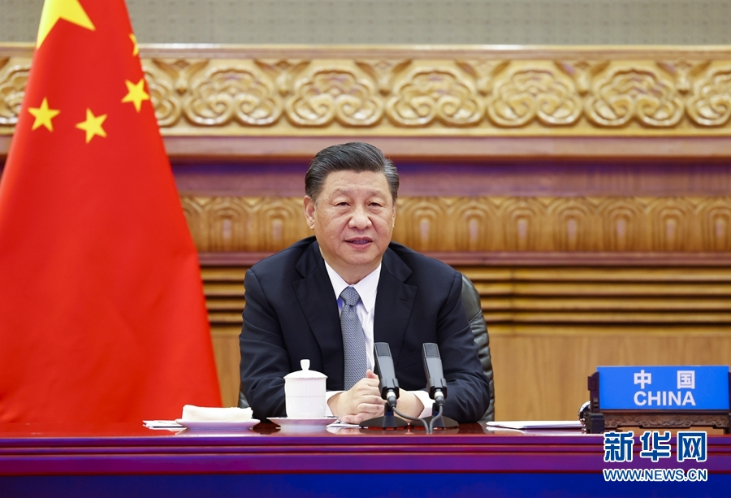
案例：2021领导人气候峰会
2021年4月22日晚，应美国总统拜登邀请，国家主席习近平在北京以视频方式出席领导人气候峰会，并发表题为《共同构建人与自然生命共同体》的重要讲话。
强调要坚持绿色发展，坚持多边主义，坚持共同但有区别的责任原则，共同构建人与自然生命共同体

Slide 34
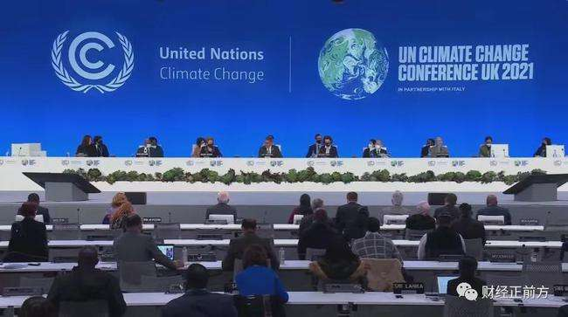
案例：格拉斯哥气候大会
2021年10月31日至11月12日《联合国气候变化框架公约》（UNFCCC）第二十六次缔约方大会（以下简称COP26）在英国格拉斯哥举行。
各缔约方认可《巴黎协议》提出的“将气温上升控制在1.5摄氏度之内”的目标；承诺到2030年将全球二氧化碳排放量削减将近一半。作为COP26最突出的成果之一，各国还同意加快减排步伐，在2022年提出新的“国家自主决定贡献”（NDC）排放目标，并接受一年一度的审查，确认目标完成进度

Slide 35
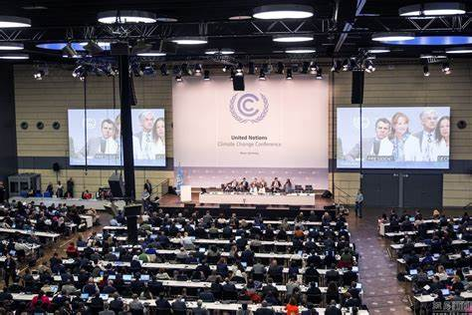
案例：2022年波恩气候大会
2022年波恩气候大会暨《联合国气候变化框架公约》附属机构的第五十六届会议6月6日至16日在德国西部城市波恩举行，与会各方重点讨论了减缓和适应气候变化、对发展中国家的支持等关键领域的工作。
本次会议是2021年11月在英国格拉斯哥举行的《联合国气候变化框架公约》第二十六次缔约方大会以来，各国政府气候变化代表首次举行的会议，也被认为是2022年11月在埃及沙姆沙伊赫举行的第二十七次缔约方大会的预热会议。为此，埃及代表团在会场内设置展区，介绍埃及在应对气候变化方面的进展以及下次大会的相关议程。

Slide 36
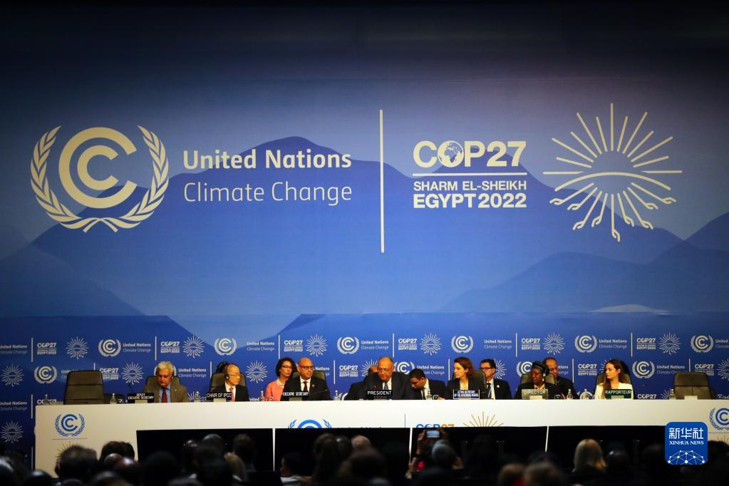
案例：《联合国气候变化框架公约》第二十七次缔约方大会
《联合国气候变化框架公约》（以下简称《公约》）第二十七次缔约方大会（COP27）2022年11月6日在埃及海滨城市沙姆沙伊赫开幕，会议于2022你11月20日闭幕。作为大会的政治成果文件，一号决议重申坚持多边主义，强调气候危机紧迫性，体现了各方团结应对气候变化的积极意愿和行动安排。本次大会在发展中国家高度关切的适应、损失与损害问题上取得了阶段性进展。其中，建立损失与损害基金成为一大亮点，大会也决定启动建立全球适应目标框架。与此同时，大会通过了减缓工作方案，但发达国家每年1000亿美元的出资承诺仍未落实，适应资金翻倍的路线图尚未明确。

Slide 37

案例：新能源汽车
当前，全球新一轮科技革命和产业变革蓬勃发展，汽车与能源、交通、信息通信等领域有关技术加速融合，电动化、网联化、智能化成为汽车产业的发展潮流和趋势。新能源汽车融汇新能源、新材料和互联网、大数据、人工智能等多种变革性技术，推动汽车从单纯交通工具向移动智能终端、储能单元和数字空间转变，带动能源、交通、信息通信基础设施改造升级，促进能源消费结构优化、交通体系和城市运行智能化水平提升，对建设清洁美丽世界、构建人类命运共同体具有重要意义。近年来，世界主要汽车大国纷纷加强战略谋划、强化政策支持，跨国汽车企业加大研发投入、完善产业布局，新能源汽车已成为全球汽车产业转型发展的主要方向和促进世界经济持续增长的重要引擎。
发展新能源汽车是应对气候变化、推动绿色发展的战略举措。

Slide 38
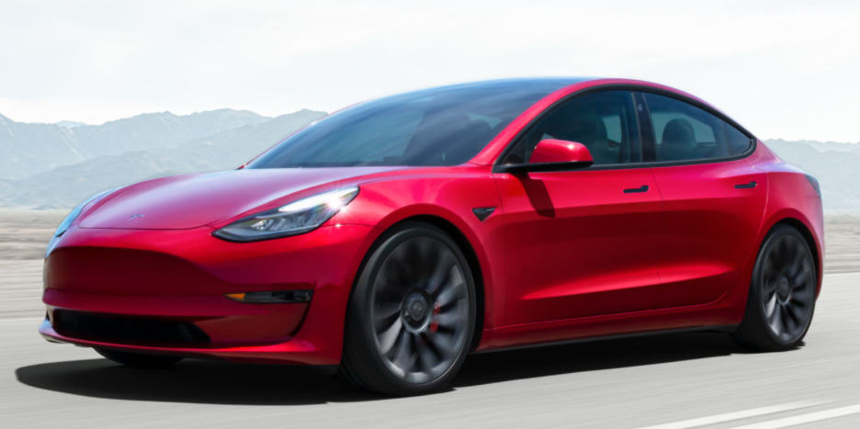
案例：新能源汽车
美国
美国已经形成了一套完整的法律体系,自上世纪年代以来美国推出的相关法律法规，先后出台《清洁空气修正法案》、《能源政策法案》等严格汽车行业指标,引导新能源汽车生产；出台《替代机动车燃料法案》、《能源政策法案》等给予消费者税收优惠并赋予法律效应，刺激新能源汽车消费；新能源汽车从研发生产到推广使用，各个环节都有相关法律法规,系统地促进了新能源汽车产业的发展。
通过设立专项资金促进新技术研发、税收优惠政策补 贴消费者普及和推广了新能源汽车。

Slide 39
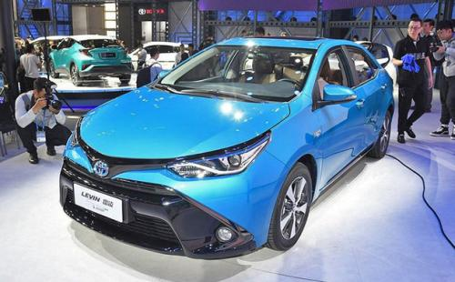
案例：新能源汽车
日本
日本是个资源匮乏的国家,因此高度重视新能源汽车产业的发展，是世界上最早发展新能源汽车的国家之一。早在1965年，就开始启动电动车的研制，并正式把电动车列入国家项，1967年又成立日本电动车协会，鼓励电动车的发展。
政府企业联合研发电池核心技术、实施“绿色税制”、推广新能源汽大规模建设充电网络，实现了混合动力车产销领先于世界的效果

Slide 40
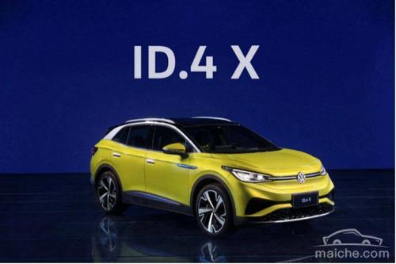
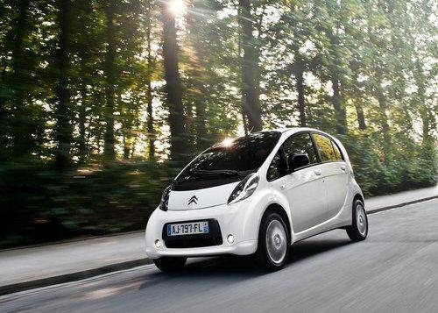
案例：新能源汽车
欧盟
早在2000年,欧盟对就制定了十分严格的汽车尾气排放标准。2014年,欧盟对汽气要执行欧6标准,几乎达到零排放。在如此严格的碳棑放标准下,欧盟的汽车生产商只能向新能源汽车方向发展
德国将氢能和燃料电池汽车视为发展战略，将电动汽车关键技术之一的锂离子电池作为攻坚项目列入高科技战略中，目前德国共有2.4万个电动汽车公共充电桩。
法国以推广使用为主导的产业政策，2020年5月26日宣布了一项80亿欧元的计划，旨在助力法国成为欧洲清洁汽车的第一大生产国，购买电动汽车可以获得的补贴将从6000欧元提升至7000欧元，购买传统汽车将获得3000欧元的奖励。

Slide 41
案例：新能源汽车
中国
我国坚持纯电驱动战略取向，新能源汽车产业发展取得了巨大成就，成为世界汽车产业发展转型的重要力量之一。与此同时，我国新能源汽车发展也面临核心技术创新能力不强、质量保障体系有待完善、基础设施建设仍显滞后、产业生态尚不健全、市场竞争日益加剧等问题。
产业发展上：国家政策鼓励提高技术创新能力，深化研发布局、加快建设共性技术创新平台、提升行业公共服务能力；构建新型产业生态，支持生态主导型企业发展、促进关键系统创新应用、提升智能制造水平、强化质量安全保障；推动产业融合发展；完善基础设施体系，大力推动充换电网络建设、协调推动智能路网设施建设、有序推进氢燃料供给体系建设。
推广使用上：落实新能源汽车相关税收优惠政策，优化分类交通管理及金融服务等措施。发布了《关于免征新能源汽车车辆购置税的公告》《关于完善新能源汽车推广应用财政补贴政策的通知》等优惠文件。

Slide 42
1.7 各国科技差距拉大
1.7.1 科技差距日益增大
统计数据表明,占世界人口75% 的发展中国家的科技能力只占世界科技能力的5% 。世界科技力量和科研成果基本为发达国家所控制和垄断。
联合国教科文组织发表的《世界科学报告》指出: 科学成果只不过是几个发达国家的特权, 世界科研活动80% 以上是掌握在几个工业化国家手中, 它们的科研经费占它们国内生产总值的2. 9%, 而许多发展中国家的科研经费只及上述百分数的1/ 10。
发达国家在世界研究与开发总费用中占90%以上, 控制着世界专利的90% 以上, 它们通过技术转让或输出对发展中国家实行经济扩张。

Slide 43
1.7 各国科技差距拉大
1.7.2 科技差距成为大国获取财富的途径
有霸权意识的大国变换着获取财富的方式，由原来的暴力和血腥变得越来越温和、文明与不露声色，它们以掌握国际贸易规则制定和修改的话语权为制高点，以无形的各种知识产权为牟利工具，主要通过跨国公司这个载体和国际贸易这个渠道，在国际市场中大肆掠夺或获取别人的财富。
发达国家及其国内的跨国公司主要依赖于知识产权这一工具在全球获取财富，阻止或限制竞争对手；一般的商人(包括商自然人、普通法人和其他经济组织)也在借助知识基础上的智力优势获取财富。
跨国公司是发展中国家的主要技术转让者,它们一般是以对外直接投资方式向发展中国家转让技术和设备, 同时要索取直接费用和种种间接费用,还规定许多附加条件, 如使用的原材料、配件必须由输出国提供等, 通过技术转让换取重要的原材料、燃料进口等。
发达国家向发展中国家的技术转让, 成了获取高额利润、争夺市场和原料来源的新手段。

Slide 44
1.7 各国科技差距拉大
1.7.3 科技进步差距现状及原因
科技进步差距之一：科技人才缺乏, 人才结构主体错位
科技人才是第一生产力的开拓者, 科技人才的数量和质量, 不仅是直接影响科技进步的因素, 而且也是反映科技进步的一种标志。
从总量分析，中国R&D研究人员全时当量从2016年的387.8万人年，增至2020年的509.2万人年，连续多年居世界第一。R&D人员全时当量，是国际上通用的、用于比较科技人力投入的指标，指R&D全时人员（全年从事R&D活动累积工作时间占全部工作时间的90%及以上人员工作量与非全时人员按实际工作时间折算的工作量之和。我国R&D人员全时当量快速增长的同时，科技人才受教育水平不断提高，更多青年科技人才成为科研主力，基础研究人员占R&D人员比重持续加大，人才队伍结构布局进一步优化。此外，科技人才发展的体制机制更加完善，人才发展政策环境显著改善。但是，从R&D人员占人口比重排名上看，我国还排在相当之后。有观点指出，现阶段我国科技工作者总量规模庞大与人才强度不足问题并存。截至2020年底，中国科技工作者总量规模为5835.78万人（不含军人职业的科技工作者），这一总量规模与世界范围内其他国家相比都是非常庞大的，是中国进入世界创新型国家前列重要的信心和底气所在。同时也要看到，截至2020年底，中国在职科技工作者4987.78万人，仅占中国同期就业人口的6.64%。而据美国国家科学委员会发布的《美国科学与工程指标2022》相关数据，截至2019年底，美国STEM（科学、技术、工程和数学）劳动力总数为3609.4万人，占美国劳动力总量的23%。由此可见，现阶段中国的科技人才强度还远低于美国。

Slide 45
1.7 各国科技差距拉大
1.7.3 科技进步差距现状及原因
科技进步差距之二：经费投入不足
世界经济发展规律表明: 一国(或地区)的技术进步和经济增长进程, 与其长期科研经费和教育基金的投人量成正比。经济增长是长期对科研经费和教育基金投人的产出, 科研经费是技术进步的重要制约因素。
从R&D经费的总量上看，2022年我国R&D（研究与试验发展）经费投入总量突破3万亿，达到30782.9亿元。2013年以来我国R&D经费投入总量一直稳居世界第二，与美国差距逐步缩小。从人均研究经费上看，研究人员人均研究经费的大小决定着研究人员的工作效率。中国人均R&D经费支出从1990年的1.9万元/人年快速提高到2021年的48.9万元/人年。从研究开发强度上看，研究开发强度(即R&D经费/GDP)是衡量一个国家重视科技研究与发展的一个重要指标。2022年，我国研究与试验发展（R&D）经费投入强度（与国内生产总值之比）为2.54%，在世界上位列第13位，介于欧盟（2.2%）和OECD国家（2.7%）平均水平之间，与OECD国家差距进一步缩小。

Slide 46
1.7 各国科技差距拉大
1.7.3 科技进步差距现状及原因
科技进步差距之三：R&D经费的来源与分配不当
在西方经济发达国家中, R&D活动的主体和主要投资者是企业, 不是政府。2018年，我国R&D活动各类企业经费支出15233.7亿元，政府属研究机构经费支出2691.7亿元，高等学校经费支出1457.9亿元。企业、政府属研究机构、高等学校经费支出所占比重分别为77.4 %、13.7%和7.4%。
从R&D经费的分配来看, 2018年，我国R&D活动基础研究经费1090.4亿元，应用研究经费2190.9亿元，试验发展经费16396.7亿元，基础研究、应用研究和试验发展经费所占比重分别为5.5%、11.1%和83.3%。我国基础研究经费占比不仅明显低于英国、美国等发达国家，同时也低于韩国、俄罗斯、南非等新兴经济体。

Slide 47
1.7 各国科技差距拉大
1.7.3 科技进步差距现状及原因
科技进步差距之四：专利水平不高
专利是衡量一个国家或一个企业掌握和拥有的技术创新成果资源水平的一项重要指标, 它反映了一个国家或一个企业进行技术创新己具备的技术基础和技术能力。我国专利水平无论从数量、质量和产出效益等方面都与发达国家之间存在着较大的差距。
从专利申请的总量上看，自1985年我国建立专利制度以来，经过将近30年的努力，2019年，中国通过世界知识产权组织途径提交近5.9万件专利申请，超过美国首次跃升至全球第一位；截至2022年底，我国发明专利有效量为421.2万件件，实用新型专利有效量为1083.5万件，外观设计专利有效量为283.2万件。虽然在数量上中国长时间保持领先，但是中国的专利数量与质量不协调的问题依然存在，大概表现为两方面：一是核心专利的数量不多。二是专利的布局不合理。

Slide 48
1.7 各国科技差距拉大
1.7.3 科技进步差距现状及原因
科技进步差距之五：技术引进消化不良
从发达国家的历史进程看, 技术引进是提高企业技术水平的重要手段, 是发达资本主义国家加快经济发展必不可少的因素。然而引进不当却也会带来负面效果。
善于在引进技术的基础上创新是日本企业成功的秘诀。日本引进技术不是简单地仿造和使用, 而是在消化吸收的基础上加以研究改造和创新, 最终建立了自己的技术体系。为此, 日本投人了大量的人力、财力; 对引进技术的研究费用远远超过了引进技术本身所需费用, 据估计前者为后者的2-7倍。
长期以来，我国对进口技术的消化与吸收没有给予足够的重视，忽视了技术引进与消化吸收协调发展的重要性。我们无法统一为所有产业选择先进技术或适用技术，但必须认真考虑当前发展阶段以及当下的消化吸收能力，还要充分考虑长远的产业规划和技术发展趋势，使我国的技术引进不仅要当前有用有效，而且要能促进自主创新更好发展。

Slide 49
1.7 各国科技差距拉大
1.7.3 科技进步差距现状及原因
科技进步差距之六：科技成果转化率低
科技成果转化是指为提高生产力水平而对科学研究与技术开发所产生的具有实用价值的科技成果所进行的后续试验、开发、应用、推广直至形成新产品、新工艺、新材料，发展新产业等活动。
由于缺乏投资，我国的科技成果很多但是转化率不高，最高在30%左右，发达国家是60%-70%。

Slide 50
1.7 各国科技差距拉大
1.7.4 科技差距的综合表现
科技进步对经济增长的贡献率低
经济增长方式由粗放型向集约型转变, 关键在于依靠科技。我国科技进步对经济增长的贡献与西方主要发达国家有明显差距。
2016年，科技进步对我国经济发展的贡献率达到56.2%，2017年的科技进步贡献率达到57.5%，2020年，科技进步对我国经济增长的贡献率达到60%以上。因相关部门从 2021 年起不再测算科技进步贡献率，该指标当年起从中国创新指数指标体系中剔除。欧美发达国家的科技进步贡献率已经达到70%甚至是80%以上。

Slide 51
20多年来科技法律制度的发展
2

Slide 52
2.1 各国科技立国、知识产权立国战略
各国注重创新，确立科技立国、知识产权立国等战略；主要国家的法律制度构建注重创新方面的法律制度：
创新法律与政策
高新技术领域的立法：如生物领域的法律制度、海洋技术与空间技术领域的法律制度等；
科技成果流转领域的法律制度；
空间立法
海洋方面的立法
网络立法
服务贸易方面的立法：如电子商务法、电子签名法
已有的知识产权方面法律制度的完善

Slide 53
2.1 各国科技立国、知识产权立国战略
2.1.1 芬兰：创新型经济体系
1）转折：创新型经济转型
在上世纪末，芬兰国家经济社会发展受到了比较大的阻碍和困扰：1990年至1993年的北欧金融危机对芬兰造成巨大冲击，在此关键阶段，芬兰作出了由传统经济向创新型经济转型的重大战略决策。
1990年芬兰国家科技政策理事会首次明确提出国家创新系统的概念，完善创新体系，支持对高技术企业进行风险投资。从1990年到1999年，政府和企业对研发的投入持续增加，占国内生产总值的比重由2%增至3%。
目前，芬兰已形成了国家技术创新局（TEKES）、国家研发基金(SITRA)和国家科学院三大官方创新机构为支点，研究院所、大学、贸促会、专利局、企业研发部门和民间风险投资基金为主体的立体创新体系，政府与企业的研发投入比例约为3:7。

Slide 54
2.1 各国科技立国、知识产权立国战略
2.1.1 芬兰：创新型经济体系
1）转折：创新型经济转型
国家技术创新局是芬兰政府下属最大的创新支持机构，每年资助创新项目金额约为5亿欧元；国家研发基金的大部分基金来源于1990年政府对诺基亚公司风险投资收益，现在每年出资约4500万欧元进行高科技风险投资；国家科学院则每年从政府获得约2.4亿欧元的财政拨款用于有前途的基础科学研究项目。
据统计，芬兰全国有50%以上的企业开展研发活动，劳动力中3.2%为研发人员。近年来，芬兰在研发领域的投入一直保持在占国内生产总值3.5%，位居世界第三，高于美国（2.6%）和欧盟平均（2%）水平。2010年，芬兰在研发领域的投入为69亿欧元，占国内生产总值3.9%。
合理的研发结构、不断增加的研发投入是芬兰科技创新体制形成的结构性因素。

Slide 55
2.1 各国科技立国、知识产权立国战略
2.1.1 芬兰：创新型经济体系
2）教育立国与科技创新体制发展模式
芬兰国家对于教育的理念是“教育是国际竞争力”，建立和维护全面、高质量的教育体系是芬兰笃行不易的国家战略。
芬兰历届政府都十分重视教育，注重体现公平，教育投入在财政预算中的比例最高达到18%。早在1921年芬兰便开始施行九年义务教育，1976年开始采取小学基础教育和初中综合教育连贯的九年制义务教育体制（免费教育），500多万人口拥有4000多所义务教育学校。
据了解，芬兰基础教育水平在经济合作与发展组织（OECD）中处于前列，在国际中学生测试（PISA）中连续多年拔得头筹。芬兰高中分普通中学和职业学校，高等教育机构分大学和技术学院，目前芬兰拥有20所大学和29所技术学院，均为公立学校。芬兰高等教育十分发达，大专院校学生164068人，15岁以上公民中有15％以上接受过高等教育（据2007年数据），在赫尔辛基这一数据则高达25%。

Slide 56
2.1 各国科技立国、知识产权立国战略
2.1.1 芬兰：创新型经济体系
2）教育立国与科技创新体制发展模式
芬兰十分重视教育、科研和生产的紧密结合。
在政治层面，成立了高级别的国家科技政策理事会，由总理、主要阁员、大公司总裁和专家组成，推动科技成果产业化。各地方政府在当地高校和科研机构周边设立了25个国家级科技园区，由高校、机构和企业合资经营，研究设施和成果共享；产学研的有机结合也有效带动了偏远地区的发展。
在经济层面，国家技术创新局的资金有40%投向高校和研究机构，60%投向企业，并要求接受资助的高校、机构和企业彼此合作，实现研究成果商业化。高水平教育、产学研相结合和注重培育专利是芬兰科技创新体制的发展模式。

Slide 57
2.1 各国科技立国、知识产权立国战略
2.1.2以色列：科技立国，科技兴国
1）科技立国以色列在当今世界综合国力的竞争中出奇制胜。
以色列年均降雨量200毫米，水资源严重缺乏，荒漠化土地占土地总面积的60％。多年来以色列在农业科技的研发、治理荒漠化土地、节水农业、工厂化农业、作物品种的改良和推广、生态农业、植物保护等方面取得的成就举世瞩目。农业人口由当初占全国人口的70％减少到现在的3％，小麦、花卉、水果、棉花等农产品不但自给有余，还大量出口。
以色列高科技产业异军突起，信息产业已成为国民经济的支柱产业。新兴公司数量仅次于美国，居世界第二，高新技术出口占全部出口收入的70％。电子产品出口占全部工业品出口的40％。软件产业成为国际软件业的一支主要力量，是国际认可的软件设计中心。近年来，以色列在卫星图像、纳米技术、反导系统、农业新技术开发、太阳能发电、生物技术等领域都取得显著的成果。

Slide 58
2.1 各国科技立国、知识产权立国战略
2.1.2以色列：科技立国，科技兴国
2）以色列在发展高科技方面有以下值得注意的特点：
一是以高质量的人力资源为后盾。以色列从事高技术研发的科学家和工程师的比例是世界上最高的。据1999年统计，每1万人中有145人，而美国是85人，日本是70多人，德国不到60人。以色列25％的劳动力在技术行业工作，这个比例也是世界上最高的。按人口平均，以色列科学技术出版物数量也是世界第一。
二是有关法律及配套的政策规定，为高科技的发展创造了良好条件。以色列研发投入占GDP的3%-5％，在世界上属第三位。以色列还鼓励国防技术转移到民用，把整个高技术产业提高到一个新台阶。

Slide 59
2.1 各国科技立国、知识产权立国战略
2.1.2以色列：科技立国，科技兴国
2）以色列在发展高科技方面有以下值得注意的特点：
三是重视国际交流与合作。以色列把研发出来的科技成果作为资源，生产和出售知识产品，扩大在国际市场的占有份额，并通过科技合作，进一步提高自己的科技水平。以色列和一些国家及地区设立了工业开发合作基金，和美国合作的基金达1亿多美元。以色列科学家发表在国外杂志的科学论文有1／3是同外国科学家合作的。绝大多数大学毕业生在国内开始研究工作之前，都要到国外一流科研机构工作1-2年。这都有利于以色列掌握世界最新的科技动态。
四是发展科技有超前意识。20世纪90年代初，以色列便开始以高新技术为核心的产业结构调整，大力发展信息产业，使其成为国民经济的新的增长点。

Slide 60
2.2 与贸易有关的知识产权协议(TRIPs)
2.2.1 TRIPs协议的产生背景
1）知识产权在国际贸易中的地位日益突出
随着科技发展和经济的进一步全球化，各国之间知识产权保护标准的巨大差异给国际贸易的发展带来严重的不利影响。造成该问题的主要原因有三点：
首先，科研与技术在工业生产中的地位日益突出。发达国家出口产品中高科技和创造性投入比重越来越大。发达国家主张将知识产权纳入到关贸总协定的谈判中，使其出口产品时，专利权受到东道国的保护，以便能补偿研究和开发费用。
其次，发达国家通过许可或合资方式在发展中国家生产专利产品机会增多，而这种意愿在很大程度上取决于东道国的知识产权机制。
最后，伴随国际贸易产品的技术改进而出现的技术进步已经使得复制和仿制简单而经济。因此，在知识产权保护制度不完善的国家里，冒牌与盗版产品生产猖獗，这极大地损害了正当权利人的利益。
所以，越来越多的国家认识到，加强知识产权的保护对促进经济发展意义重大， TRIPs协议就是在这一背景下产生。

Slide 61
2.2 与贸易有关的知识产权协议(TRIPs)
2.2.1 TRIPs协议的产生背景
2） TRIPs协议产生之前国际知识产权公约的局限性
在“乌拉圭回合”谈判之前，已经有一些保护知识产权的国际公约，例如：《巴黎公约》、《专利合作公约》、《马德里协定》、《伯尔尼公约》、《罗马公约》等。但这些国际公约都或多或少地存在一些不足，不能有效实现保护知识产权的目的。例如没有专门保护商业秘密的国际公约；《巴黎公约》没有规定专利的最低保护期限；已有公约对假冒商品的处理不够有力；对计算机软件和录音制品缺乏国际保护；再有，缺乏一个有效的争端解决机制来处理与贸易有关的知识产权问题。
针对以往国际公约的不足，发达国家认为应当谈判一项新的国际公约以解决这些问题。 TRIPs协议就是在参考和吸收前述公约的基础上，进行了有效的补充和修改，成为世界范围内知识产权保护领域内涉及面广、保护水平高、保护力度大、制约力强的一个国际公约。

Slide 62
2.2 与贸易有关的知识产权协议(TRIPs)
2.2.1 TRIPs协议的产生背景
3） TRIPs协议与美国“301条款”
TRIPs协议的产生与美国在谈判中的推动不可分开。
20世纪70年代初期，美国连年出现贸易逆差，美国政府认为这是由于美国的知识产权在世界范围内没有得到有效的保护，高技术的优势得不到发挥。
美国在1974年贸易法中规定了“301条款”，全称为“实施美国依贸易协定所享有的权利和回应外国政府的某些贸易作法”。
根据“301条款”，外国政府不遵守其与美国政府签订的贸易协定或采取其他不公平的贸易作法，损害美国的贸易利益，美国政府可以采取强制性的报复措施。
美国的“301条款”包括三个部分，即“一般301条款”、“特别301条款”（1988年8月增加）和“超级301条款”，其中“特别301条款”就是针对知识产权而制定的。
世贸组织的TRIPs协议基本上是仿照美国的“特别301条款”而制定的，可以说，它是美国“特别301条款”的国际化、扩大化和系统化。

Slide 63
案例：特别301条款核心内容与337条款
特别301条款：拒绝为知识产权提供充分、有效保护的国家，被视为不能通过公平竞争环境的国家，将受到美国贸易报复和制裁。
“337条款”（《1930年美国关税法》第337条）。《美国1988年综合关税与竞争法》对其进行了修订，以使其更易于使用并将其约束范围扩大到半导体芯片模板权。《1995年美国乌拉圭回合协议法》再次对其进行了修订，以使其符合世贸组织规则。“337条款”主要是用来反对进口贸易中的不公平竞争行为，特别是保护美国知识产权人的权益不受涉嫌侵权进口产品的侵害。
337条款规定：美国国际贸易委员会如发现货物所有者、进口商或承销商及其代理人（1）将货物进口到美国或在美国销售时使用不公平竞争方法和不公平行为，威胁或效果是摧毁或严重损害美国国内产业，或阻碍该产业的建立，或限制或垄断了美国的贸易和商业；或者（2）将货物进口到美国、或为进口到美国而销售，或进口到美国后销售，而该种货物侵犯了美国已经登记的有效且可执行的专利权、商标权、版权或半导体芯片模板权，并且与这4项权利有关的产品有已经存在或在建立过程中的国内产业，则这些不公平竞争方法将被视为非法，美国应予以处理。

Slide 64
2.2 与贸易有关的知识产权协议(TRIPs)
2.2.2 TRIPs协议的由来
《与贸易有关的知识产权协定》(Agreement on Trade-Related Aspects of Intellectual Property Rights缩写 TRIPs)简称《知识产权协定》，是世界贸易组织管辖的一项多边贸易协定。《与贸易有关的知识产权协定》有七个部分，共73条。
全称是《与贸易（包括假冒商品贸易在内）有关的知识产权协议》即TRIPS，（以下简称《知识产权协议》）。该协议不仅是保护知识产权最新的一个公约，而且是将知识产权保护纳入WTO体制的法律根据。
1993年12月5日通过，1994年4月15日正式签署，1995年起生效的，可以说是当前世界范围内知识产权保护领域中涉及面广、保护水平高、保护力度大、制约力强的一个国际公约。

Slide 65
2.2 与贸易有关的知识产权协议(TRIPs)
2.2.3 TRIPs主要条款和保护的范围
主要条款
一般规定和基本原则，关于知识产权的效力、范围及使用标准，知识产权的执法，知识产权的获得、维护及相关程序，争端的防止和解决，过渡安排，机构安排、最后条款等
主要内容
提出和重申了保护知识产权的基本原则，确立了知识产权协定与其他知识产权国际公约的基本关系。

Slide 66
2.2 与贸易有关的知识产权协议(TRIPs)
2.2.3 TRIPs主要条款和保护的范围
保护的范围
版权及相关权、商标、地理标识、工业品外观设计、专利、集成电路布图设计、未公开的信息包括商业秘密等七种知识产权，规定了最低保护要求；并涉及对限制竞争行为的控制问题，规定和强化了知识产权执法程序，有条件地将不同类型的成员加以区别对待。
对上述知识产权的可获得性、范围及行使标准、施行、获得与维持程序、纠纷的预防及解决等，协议中均作了详细规定，已超出任何现有的知识产权国际公约，将使知识产权问题与贸易问题密不可分。

Slide 67
2.2 与贸易有关的知识产权协议(TRIPs)
2.2.4 TRIPs协议的宗旨、目标与原则
该协定宗旨是促进对知识产权在国际贸易范围内更充分、有效的保护，以使权利人能够从其创造发明中获益，受到激励，继续在创造发明方面的努力；减少知识产权保护对国际贸易的扭曲与阻碍，确保知识产权协定的实施及程序不对合法贸易构成壁垒。
知识产权的保护和实施应有利于促进技术革新、技术转让和技术传播，有利于生产者和技术知识使用者的相互利益，保护和实施的方式应有利于社会和经济福利，并有利于权利和义务的平衡。
缔约方可通过制定或修改其国内法律和规则，采取必要的措施来保护公众健康和营养，维护在对于其社会经济和技术发展来说至关重要的领域中的公众利益…为防止权利所有者对知识产权的滥用，防止不合理地限制贸易或反过来影响技术的国际性转让的实施行为，可以采取适当的措施

Slide 68
2.2 与贸易有关的知识产权协议(TRIPs)
2.2.5 TRIPs协议的三特点
与过去的知识产权国际条约相比，该协议具有三个突出特点：
第一，它是第一个涵盖了绝大多数类型知识产权类型的多边条约，既包括实体性规定，也包括程序性规定。这些规定构成了世界贸易组织成员必须达到的最低标准，除了在个别问题上允许最不发达国家延缓施行之外，所有成员均不得有任何保留。这样，该协议就全方位地提高了全世界知识产权保护的水准。
第二，它是第一个对知识产权执法标准及执法程序作出规范的条约，对侵犯知识产权行为的民事责任、刑事责任以及保护知识产权的边境措施、临时措施等都作了明确规定。
第三，它引入了世界贸易组织的争端解决机制，用于解决各成员之间产生的知识产权纠纷。过去的知识产权国际条约对参加国在立法或执法上违反条约并无相应的制裁条款，TRIPS协议则将违反协议规定直接与单边及多边经济制裁挂钩。

Slide 69
2.2 与贸易有关的知识产权协议(TRIPs)
2.2.6 TRIPs与发展中国家
1986年“乌拉圭回合”谈判之初，以美国、瑞士等为代表的发达国家，主张将知识产权列入多边谈判的议题。美国甚至提出，如果不将知识产权作为新议题，将拒绝参加关贸总协定第八轮谈判。发达国家还主张，应制定保护所有知识产权的标准，并且必须纳入争端解决机制。
以印度、巴西、埃及、阿根廷、南斯拉夫为代表的发展中国家则认为，保护知识产权是世界知识产权组织的任务，应把制止假冒商品贸易与广泛的知识产权保护区别开来。他们担心，引入跨领域的报复机制会构成对合法贸易的障碍；强化知识产权保护会助长跨国公司的垄断，特别是形成对药品和食品价格的控制，会对公众福利产生不利影响。
该轮谈判开始后，在关贸总协定总干事邓克尔的主持下，10个发展中国家和10个发达国家组成的谈判组专门对此问题进行了谈判、协商。

Slide 70
2.2 与贸易有关的知识产权协议(TRIPs)
2.2.6 TRIPs与发展中国家
1991年，关贸总协定总干事邓克尔提出了“乌拉圭回合”最后文本草案的框架，其中TRIPs基本获得通过。
TRIPs是建立在发达国家知识产权保护水平基础上的。相对于发展中国家的经济发展水平而言，该协定所规定的知识产权保护标准和要求是相当苛刻的。接受TRIPs是发展中国家在“乌拉圭回合”中所做出的主要让步之一。发展中国家接受TRIPs的主要原因是：
第一，“乌拉圭回合”一揽子协议中，包括了发展中国家所希望得到的一些好处，如《纺织品与服装协议》强化的争端解决机制等，因而接受TRIPs实际上是一种交换。
第二，许多发展中国家从20世纪80年代开始大量引进外资，需要对知识产权加强保护。
第三，发达国家同意给发展中国家一些过渡期，以实施 TRIPs 。
第四，发展中国家还担心，没有TRIPs ，美国国会将不会批准一揽子协议。

Slide 71
2.3 技术转移、扩散和分享成为立法中的重要内容
2.3.1 相关定义的解释
技术转移Technology Transfer
又叫做科技成果转化，出自英文的“Technology Transfer”,是指技术从一个地方以某种形式转移到另一个地方。它包括国家之间的技术转移，也包括从技术生成部门（研究机构）向使用部门(企业和商业经营部门)的转移，也可以是使用部门之间的转移。
技术转移的途径很多,但就航天技术来说,其基本形式可大致归纳为如下几类:技术许可证、产学研结合、设备和软件购置、信息传播、技术帮助、创办新企业，企业孵化器等等

Slide 72
2.3 技术转移、扩散和分享成为立法中的重要内容
2.3.1 相关定义的解释
技术扩散 Technological Diffusion
是一项技术从首次得到商业化应用，经过大力推广、普遍采用阶段，直至最后因落后而被淘汰的过程。它不仅仅指对生产技术的简单获取，而是强调对技术引进方的技术能力的构建活动。技术扩散是在技术进步和技术创新后才发生的，并且与技术创新在市场上的推广传播过程有关，而创新则是指那些第一次被引入到商业贸易活动中的新发明。
从人类历史来看，技术扩散在技术进步过程中起着至关重要的作用。一项技术创新，除非得到广泛的应用和推广，否则它将不以任何物质形式影响经济。舒尔茨指出，没有扩散，创新不可能有经济影响。从一般意义上来说，技术扩散能促使创新在更大范围内产生经济效益和社会效益，推进一个国家产业技术进步和产业结构的优化，促进国民经济的发展。

Slide 73
2.3 技术转移、扩散和分享成为立法中的重要内容
2.3.2 各国技术转移法律机制
美国
美国是法律机制比较健全的国家,从80年代初,美国出台了包括《史蒂文森—怀特技术创新法案》和《拜- 杜法案》在内的20多部技术转移方面的法律法规。
美国出台的这一系列法律法规有针对性,可操作性强,且细节要求多,涉及到技术转移过程中的各个部门和环节,包括规定了商标、专利的注册和知识产权的保护,设立了奖励政策,激励科研人员积极参与技术转移工作,推进技术成果转移。

Slide 74
2.3 技术转移、扩散和分享成为立法中的重要内容
2.3.2 各国技术转移法律机制
德国
德国也是最早建立技术转移法律制度的国家之一。
德国是欧盟成员国,因此,必须首先遵守欧盟在技术转移方面制定的法律法规。也正因为这样,德国只需在欧美的有关法律的基础上,制定针对本国特点的政策法规,就能完善本国在技术转移方面的法律机制。
德国典型的与技术转移有关的法律有《基本法》和《专利法》。

Slide 75
2.3 技术转移、扩散和分享成为立法中的重要内容
2.3.2 各国技术转移法律机制
日本
日本在技术转移立法方面起步较晚,但是,日本大力效仿美国在技术转移方面的法律法规,制定了一系列针对性强,注重细节的法律政策。
通过20 多年的逐步完善,日本已经形成了一套鼓励开发创新,且能有效保护知识产权的法律体系。
除了《技术转移法》和《科学技术基本法》等基本的法律法规以外,根据日本“官产学研”合作的方针,日本还实施了“官民共同研究制度”,以大力促进日本政府、企业、大学以及科研院所的合作交流、科研开发和技术产业化。

Slide 76
2.3 技术转移、扩散和分享成为立法中的重要内容
2.3.2 各国技术转移法律机制
中国
我国在技术转移法律体系建设方面起步也比较晚。虽然,在20 世纪90 年代,我国也针对专利、商标和著作等与知识产权相关的领域,建立了相应的《专利法》、《商标法》和《著作法》,并且都根据时代的变迁和情况的变化,经过数次修订,在技术转移方面的法律还不够完善。
但是至今,我国还未针对技术转移制定一部专门的《技术转移法》,这对整个技术转移立法体系的建设带来了障碍。

Slide 77
2.3 技术转移、扩散和分享成为立法中的重要内容
2.3.3 世界技术转让法律体系
世界知识产权组织(WIPO)、联合国其他 机构和世界贸易组织(WTO)管辖下的相关法律文件等三大体系涉及国际技术转让法律协调的规定一脉相承。
前者为技术转让的基础性文件,其确权和保护制度为技术转让的前提。
中者为国际技术转让在特定领域的体现,《国际技术转让行动守则》(草案)和《跨国公司行动守则》(草案)试图在实体法上对技术转让构筑统一协调条约,虽因南北分歧而受挫,但今天已露还魂于多哈宣言等之端倪。
后者与前面文件内容有着相当继承、发展关系。

Slide 78
2.3 技术转移、扩散和分享成为立法中的重要内容
2.3.3 世界技术转让法律体系
近30年的有关技术转让协调活动可分为三轮:
首轮自70年代初起至80年代中期,以发展中国家的形胜实败而告终;
次轮自乌拉圭谈判起至1994年谈判结束,以发达国家取得阶段性实质胜利而落幕;
末轮于WTO运转后至今,标志性发展于多哈会议,其相关文件不同程度反映南方国家利益。

Slide 79
2.3 技术转移、扩散和分享成为立法中的重要内容
2.3.4 现有技术转让制度的弊端
现有制度的弊端是：发达国家意志起主导作用，忽略发展中国家利益和要求；无国际统一技术转让条约,强国国内法调整特征明显；重保护，轻转让；严重扭曲技术转让路径；实体制度欠缺、强制许可制度形同虚设；现有规定不具可执行性等。
它们使发展中国家的发展陷入了困境，限制了发展中国家的经济发展模仿战略的选择。
为此，国际技术转让法律协调制度必须找到自己的历史出路，它应遵循合法保护与合理使用、利益平衡、合作、效率和非歧视与公平等基本原则。

Slide 80
2.4 贸易协定：反假冒贸易协议
《反假冒贸易协议》（Anti-Counterfeiting Trade Agreement）旨在减少版权和商标盗用行为，以保护知识产权。
根据相关条款，缔约国将加强对假冒和盗版产品出口环节的检查，简化受害企业损失赔偿手续，加强网络交易的管制。各国还有义务为此强化海关检查，切断相关流通渠道。
据经济合作与发展组织估计，全球假冒和盗版商品贸易额已由2000年的约1000亿美元增至2007年的约2500亿美元。 美国、日本、欧盟27国、韩国、澳大利亚、加拿大、新西兰、新加坡、瑞士、摩洛哥和墨西哥的代表参加了谈判。
2011年10月已经对外开放签字。

Slide 81
2.5 版权条约：WIPO版权条约(WCT)
WIPO版权条约 WIPO Copyright Treaty (WCT)：
1996年12月20日由世界知识产权组织主持，有120多个国家代表参加的外交会议上缔结的。
主要为解决国际互联网络环境下应用数字技术而产生的版权保护新问题。
是《伯尔尼公约》第20条意义下的专门协定，缔约各方应适用于《伯尔尼公约》的实体条款。其中，第2条有关版权保护范围、第4条计算机程序保护、第5条数据汇编（数据库）的保护以及第10条有关限制与例外，基本与世界贸易组织《与贸易有关的知识产权协定》规定相一致。
是对《伯尔尼公约》、《与贸易有关的知识产权协定》的发展与补充。
目前116个成员（2024.3）

Slide 82
2.5 版权条约：WIPO版权条约(WCT)
主要内容
关于保护客体
《WIPO版权条约》版权保护的客体主要包括两个方面：一是计算机程序；二是数据或数据库编程。
关于技术措施的义务。
《WIPO版权条约》要求缔约各方应在法律中规定，未经权利人许可或法律准许，规避（包括破解）由权利人为实现版权保护而采取的技术措施为侵权行为。
关于权利管理信息的义务
《WIPO版权条约》规定，未经权利人许可擅自去除权利管理的电子信息属侵权行为；未经许可发行、广播、向公众传播明知已被未经许可去除或改变权利管理电子信息的作品或复制品也属于侵权行为。“权利管理信息”包括：识别作品、作品的作者、权利所有人信息、作品使用条件以及相应数字或代码等。条约规定必须对技术措施和权利管理信息加以保护。

Slide 83
2.5 版权条约：WIPO版权条约(WCT)
主要内容
关于权利
《WIPO版权条约》新增加了向公众传播的权利，作者有权许可将其作品以有线或无线方式向公众传播，包括将其作品向公众提供，使公众中的成员在其个人选定的地点和时间可获得这些作品。
发行权是指授权通过销售或其他所有权转让形式向公众提供作品原件或复制品的权利。
出租权是指授权将以下三类作品的原件或复制品向公众进行商业性出租的权利：(i) 计算机程序（计算机程序本身并非出租主要对象者除外）；(ii) 电影作品（但仅对商业性出租已导致对此种作品的广泛复制从而严重损害复制专有权的情况适用）；(iii) 按缔约各方（自1994年4月15日已对此种出租实行公平报酬制度的国家除外）国内法的规定，以录音制品体现的作品。
向公众传播的权利是指授权将作品以有线或无线方式向公众进行任何传播的权利，包括“将作品向公众提供，使公众中的成员在其个人选定的地点和时间可获得这些作品。”所引短语尤其涵盖通过互联网按要求进行的交互式传播。

Slide 84
2.6 版权条约：WIPO表演和录音制品条约
WIPO表演和录音制品条约 WIPO Performances and Phonograms Treaty (WPPT)：
1996年12月20日由世界知识产权组织主持，有120多个国家代表参加的外交会议上缔结的。
主要为解决国际互联网络环境下应用数字技术而产生的版权保护新问题，实际是“邻接权”条约。
该条约涉及两种受益人的知识产权问题：一是表演者（演员、歌唱家、音乐家等）；二是录音制品制作者（对将声音录制下来提出动议并负有责任的自然人或法人）。该条约之所以同时涉及该两种受益人，是因为它给予表演者的大部分权利都是与其已经录制的、纯声音的表演相关的权利。
目的是为了在数字领域，特别是互联网领域更好地保护表演者和录音制品制作者的权利。
目前112个成员（2024.3）

Slide 85
2.6 版权条约：WIPO表演和录音制品条约
主要内容
《条约》共分五章，由33条组成。其中有总则、有分别适用的条 款、有共同条款。第1－23条（除第21条外）系实体条款，24－33条及第21条系行政管理条款。此外还附有“议定声明”10条。
第18条、第19条规定了与《WIPO版权条约》相一致的保护“技术措施”和“权利管理信息”的义务。
第5条规定了与《伯尔尼公约》第6条之二的相似的“表演者的精神权利”。
规定与《WIPO版权条约》相一致的“发行权”、“出租权”和“限制与例外”，对录音制品的出租权可以规定表演者和录音制品制作者实行 “非自愿许可”。
第15条规定了表演者和录音制品制作者的"广播权"，录音制品用于广播或向公众传播，表演者和录音制品制 作者应享有获得一次性合理报酬的权利，但缔约各方可以对该项权利进行保留（即不适用该项权利）。

Slide 86
2.6 版权条约：WIPO表演和录音制品条约
表演者
表演者对其以录音制品录制的（而不是以音像制品（例如电影）录制的）表演享有经济权利：(i) 复制权；(ii) 发行权；(iii) 出租权；(iv) 提供权
复制权是指授权以任何方式或形式对录音制品直接或间接地进行复制的权利。
发行权是指授权通过销售或其他所有权转让形式向公众提供录音制品的原件或复制品的权利。
出租权是指按缔约各方（自1994年4月15日已对此种出租实行公平报酬制度的国家除外）国内法中的规定授权将录音制品的原件或复制品向公众进行商业性出租的权利。
提供权是指授权通过有线或无线方式向公众提供任何以录音制品录制的表演，使该录制的表演可为公众中的成员在其个人选定的地点和时间获得的权利。这一权利尤其涵盖通过互联网按要求进行的交互式提供。

Slide 87
2.6 版权条约：WIPO表演和录音制品条约
表演者
关于未录制的（现场）表演，条约授予表演者下列权利：(i) 广播权（转播的情况除外）；(ii) 向公众传播的权利（表演已属广播表演的除外）；(iii) 录制权。
表演者享有精神权利，即要求承认其系表演者的权利，以及反对任何将有损表演者名声的歪曲、篡改或其他修改的权利。

Slide 88
2.6 版权条约：WIPO表演和录音制品条约
录音制品制作者
录音制品制作者对其录音制品享有经济权利：(i) 复制权；(ii) 发行权；(iii) 出租权；(iv) 提供权。
复制权是指授权以任何方式或形式对录音制品直接或间接地进行复制的权利；
发行权是指授权通过销售或其他所有权转让形式向公众提供录音制品的原件或复制品的权利；
出租权是指按缔约各方（自1994年4月15日已对此种出租实行公平报酬制度的国家除外）国内法中的规定授权对录音制品的原件或复制品向公众进行商业性出租的权利；
提供权是指授权通过有线或无线的方式向公众提供录音制品，使该录音制品可为公众中的成员在其个人选定的地点和时间获得的权利。这一权利尤其涵盖通过互联网按要求进行的交互式提供。
本条约还规定，对于将为商业目的发行的录音制品直接或间接地用于广播或用于对公众的任何传播，表演者和录音制品制作者享有获得一次性公平报酬的权利。但是，任何缔约方均可以限制或——在其对本条约作出保留的情况下——拒绝这一权利。在某缔约方作出保留的情况下，并在这一范围之内，其他缔约方可以拒绝将国民待遇给予作出保留的缔约方（“互惠性”）。

Slide 89
2.7 版权条约：视听表演北京条约
视听表演北京条约 Beijing Treaty on Audiovisual Performances：
自2012年6月20日外交会议开幕以来，来自154个世界知识产权组织成员国和49个国际组织，共202个代表团721名代表经过长达7天的紧张讨论、积极磋商，通过资格审查、条款修改等一系列建设性工作，《视听表演北京条约》于6月26日在京成功签署。
《视听表演北京条约》是关于表演者权利保护的国际条约，该条约赋予了电影等作品的表演者，依法享有许可或禁止他人使用其在表演作品时的形象、动作、声音等 一系列表演活动的权利。此后，词曲作者和歌手等声音表演者享有的复制、发行等权利，电影演员等视听作品的表演者也将享有。
目前47个成员（2024.3）

Slide 90
2.7 版权条约：视听表演北京条约
表演者
表演者对其以视听录制品录制的表演，例如电影，享有四种经济权利：(i)复制权；(ii)发行权；(iii)出租权；(iv)提供权。
复制权是指授权以任何方式或形式对以视听录制品录制的表演直接或间接地进行复制的权利；
发行权是指授权通过销售或其他所有权转让形式向公众提供以视听录制品录制的表演的原件或复制品的权利；
出租权是指授权对以视听录制品录制的表演的原件和复制品向公众进行商业性出租的权利；
提供权是指授权通过有线或无线的方式向公众提供以视听录制品录制的任何表演，使该录制的表演可为公众在其个人选定的地点和时间获得的权利。这一权利尤其涵盖通过互联网按要求进行的交互式提供。

Slide 91
2.7 版权条约：视听表演北京条约
表演者
对于未录制的（现场）表演，本条约规定表演者享有三种经济权利：(i)广播权（转播的情况除外）；(ii)向公众传播的权利（除非表演已属广播表演）；(iii)录制权。
表演者享有精神权利，即要求承认其系表演者的权利（除非使用表演的方式决定可省略不提其系表演者），以及反对任何将有损表演者声誉的歪曲、篡改或其他修改的权利，但同时应对视听录制品的特点予以考虑。复制权是指授权以任何方式或形式对以视听录制品录制的表演直接或间接地进行复制的权利；
缔约各方可以通知，它们将规定一项对于以视听录制品录制的表演直接或间接地用于广播或向公众传播获得合理报酬的权利，以代替授权的权利。任何缔约方均可以限制或──在其对本条约作出保留的情况下──拒绝这一权利。在某缔约方作出保留的情况下，并在这一范围之内，其他缔约方可以拒绝将国民待遇给予作出保留的缔约方（“互惠性”）。

Slide 92
2.8 版权条约：马拉喀什视障者条约
《关于为盲人、视力障碍者或其他印刷品阅读障碍者 获得已出版作品提供便利的马拉喀什条约》Marrakesh Treaty to Facilitate Access to Published Works for Persons Who Are Blind, Visually Impaired, or Otherwise Print Disabled：
《马拉喀什条约》于2013年6月27日在马拉喀什通过，是WIPO管理的版权管理的版权方面的国际条约之一。
通过建立一套传统版权法的限制和例外，使得专为盲人或视力障碍者改编的图书在制作和国际转移时更加容易。
具有鲜明的人道主义和社会发展维度，主要目标是创设一组有益于盲人、视力障碍者和其他印刷品阅读障碍者（视障者）的强制性限制与例外。
我国于2013年6月28日签署该条约，2022年5月5日对我国生效。
目前93个成员（2024.3）

Slide 93
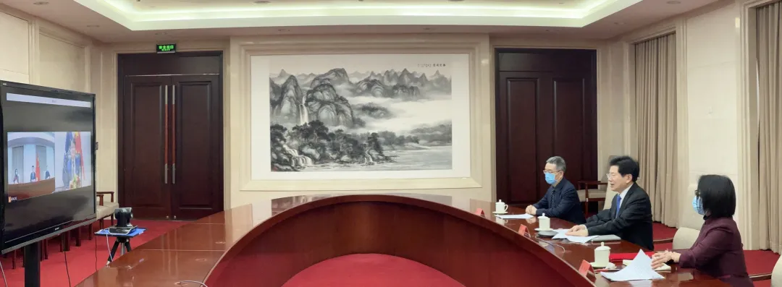
2.8 版权条约：马拉喀什视障者条约
中国于2022年2月5日加入此条约，马拉喀什条约已于2022年5月5日在华生效。
2月5日，中国国家版权局负责人，中宣部副部长张建春视频会见来华出席北京冬奥会开幕式的世界知识产权组织总干事邓鸿森。邓鸿森接受了张建春副部长递交的中国加入《马拉喀什条约》的文书。

Slide 94
2.9 商标法条约
商标法条约Trademark Law Treaty (TLT)：
《商标法条约》（TLT）的宗旨是统一和简化国家和地区商标注册的程序。实现这一宗旨的方法是，简化和协调这些程序的若干方面，从而减少在多个法律管辖区申请商标和管理商标注册的复杂性，并提高其可预见性。
于1994年10月27日在日内瓦签订，并于1996年8月1日生效。。
《商标法条约》的大部分条款涉及在商标局进行的程序。这一程序可分为三个主要阶段：注册申请、注册后的变更、以及续展。每一阶段的细则都明确规定了申请或某一具体请求有哪些要求。
对WIPO成员国开放。
目前54个成员（2024.3）【尚未对我国生效】

Slide 95
2.9 商标法条约
商标法新加坡条约Singapore Treaty on the Law of Trademarks：
《商标法新加坡条约》是世界知识产权组织（WIPO）在1994年《商标法条约》(TLT)的基础上修正的，在2006年3月28日在由WIPO主办、新加坡政府承办的“通过经修正的《商标法条约》外交大会”上通过。
该条约于2009年3月16日起生效。
1994年10月，世界知识产权组织在日内瓦主持召开外交会议并签署《商标法条约》目的是制定统一的国际标准，简化、协调各国有关商标的行政程序，使商标注册体系更加方便当事人，促进缔约国间商标权的相互保护。经过10多年的实践，《商标法条约》的有些规定已不适应商标发展的新形势，各缔约国在充分考虑通信技术迅猛发展的基础上，对TLT的部分条款进行了修正完善，并形成了《商标法新加坡条约》。

Slide 96
2.9 商标法条约
主要内容
《商标法新加坡条约》全文共32条，主要内容包括
缩略语；该条约适用的商标；申请；代理、送达地址；申请日期；一件申请多类注册；申请和注册的分解；文函；商品或服务的分类；变更名称或地址；变更所有权；更正错误；注册的有效期及续展；未遵守期限时的救济措施；遵守《巴黎公约》的义务；服务商标；使用许可备案的申请；变更或撤销使用许可备案的申请；未就使用许可备案的影响；对使用许可的说明；对拟驳 回的意见陈述；实施细则；大会；国际局；条约的修正或修正，以及假如、生效等程序条款。

Slide 97
2.9 商标法条约
主要内容
《商标法新加坡条约》对1994年《商标法条约》的修正主要涉及4个方面：
扩展了条约的适用范围，使条约不仅适用于含视觉标志的商标，还可适用于由嗅觉及听觉标志构成的商标。
进一步规范 了通过电子方式向商标局提交或传送文件的规则。
增加了商标申请人、注册持有人或其他利害关系人未遵守期限时的救济措施。
增加了商标使用许可的备案规则。此外，《商标法新加坡条约》还确定建立“缔约方大会”机制，建立了内在的审查机制，对次要的、但对品牌所有者具有重要意义的行政细节进行评议； 创立了一个能动性法规框架，邀请缔约国及政府间组织参加会议，并根据实际情况及时、合理地修改条约内容，从而有助于确保国际法律框架能始终根据商标注册人 不断变化的实际关注和发展中国家的需求不断调整。

Slide 98
WTO和WIPO等国际组织在科技发展和相应国际法律制度方面的协调
3

Slide 99
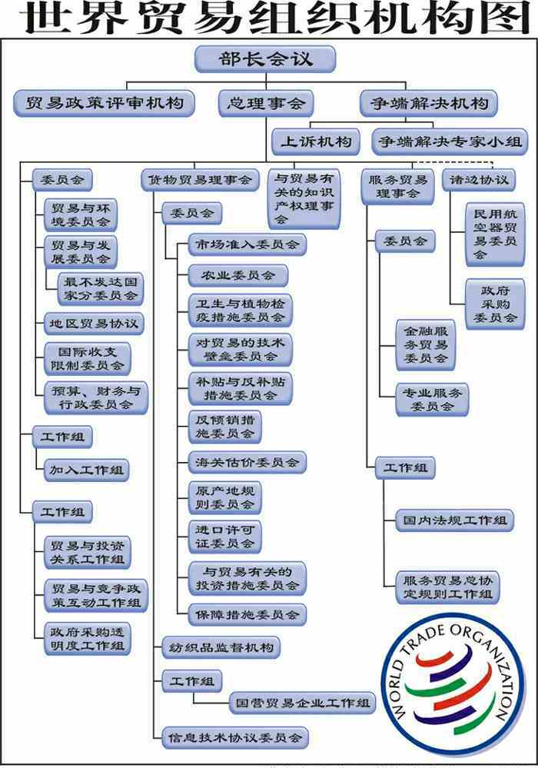
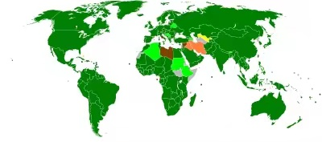
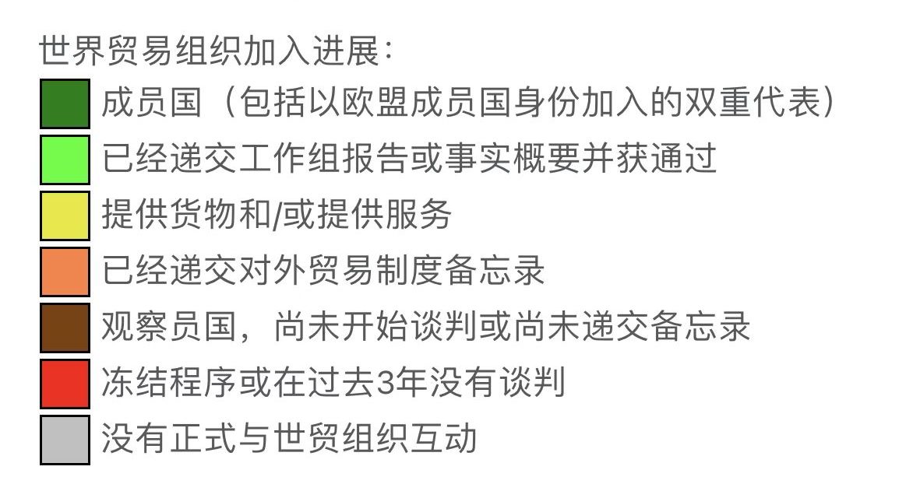
3.1 世界贸易组织

Slide 100

3.1 世界贸易组织 WTO
3.1.1 WTO的形成
技术进步和经济全球化下的产物
1994年4月15日在摩洛哥的马拉喀什市举行的关贸总协定乌拉圭回合部长会议决定成立更具全球性的世界贸易组织（简称“世贸组织”，World Trade Organization -- WTO） ，以取代成立于1947年的关贸总协定（GATT）。

Slide 101
3.1 世界贸易组织 WTO
3.1.1 WTO的形成
前身是关税与贸易总协定（1948年成立），是全球性的，独立于联合国的永久性国际组织。被称为“经济联合国”
1995年1月1日正式开始运作，该组织负责管理世界经济和贸易秩序，总部设在瑞士日内瓦莱蒙湖畔。其基本原则是通过实施市场开放、非歧视和公平贸易等原则，来实现世界贸易自由化的目标。1996年1月1日，它正式取代关贸总协定临时机构。世贸组织是具有法人地位的国际组织，在调解成员争端方面具有更高的权威性。它的前身是1947年订立的关税及贸易总协定。与关贸总协定相比，世贸组织涵盖货物贸易、服务贸易以及知识产权贸易，而关贸总协定只适用于商品货物贸易。
自2001年12月11日开始，中国正式加入WTO，标志着中国的产业对外开放进入了一个全新的阶段。

Slide 102
3.1 世界贸易组织 WTO
3.1.2 WTO的组织机构
1）部长级会议：
部长级会议是世贸组织的最高决策权力机构，由所有成员国主管外经贸的部长、副部长级官员或其全权代表组成，一般两年举行一次会议，讨论和决定涉及世贸组织职能的所有重要问题，并采取行动。
2）总理事会：
在部长级会议休会期间，其职能由总理事会行使，总理事会也由全体成员组成。总理事会可视情况需要随时开会，自行拟订议事规则及议程。同时，总理事会还必须履行其解决贸易争端和审议各成员贸易政策的职责。
总理事会下设货物贸易理事会；服务贸易理事会；知识产权理事会。这些理事会可视情况自行拟订议事规则，经总理事会批准后执行。所有成员均可参加各理事会。

Slide 103
3.1 世界贸易组织 WTO
3.1.2 WTO的组织机构
3）各专门委员会：
各专门委员会部长会议下设立专门委员会，以处理特定的贸易及其他有关事宜。已设立贸易与发展委员会；国际收支限制委员会；预算、财务与行政委员会；贸易与环境委员会等10多个专门委员会。
4）秘书处与总干事：
由部长级会议任命的总干事领导的世界贸易组织秘书处（下称秘书处），设在瑞士日内瓦，大约有500人。
秘书处工作人员由总干事指派，并按部长会议通过的规则决定他们的职责和服务条件。 部长会议明确了总干事的权力、职责、服务条件及任期规则。世贸组织总干事主要有以下职责：他可以最大限度地向各成员施加影响，要求它们遵守世贸组织规则；总干事要考虑和预见世贸组织的最佳发展方针；帮助各成员解决它们之间所发生的争议；负责秘书处的工作，管理预算和所有成员有关的行政事务；主持协商和非正式谈判，避免争议。
世贸组织共有30多个理事会和常设委员会。

Slide 104
3.1 世界贸易组织 WTO
3.1.3 WTO的主要成员
分类
世贸组织成员分四类：发达成员、发展中成员、转轨经济体成员和最不发达成员
动态
2014年6月26日：也门成为第160个正式会员。
2015年4月26日：塞舌尔成为第161个正式会员。
2015年11月30日：哈萨克斯坦成为第162个正式会员。
2016年7月14日：利比里亚成为第163个正式会员。
2016年7月29日：阿富汗成为第164个正式会员。

Slide 105
3.1 世界贸易组织 WTO
3.1.4 WTO的组织职能
管理职能
世界贸易组织负责对各成员国的贸易政策和法规进行监督和管理，以保证其合法性。
组织职能
为实现各项协定和协议的既定目标，世界贸易组织有权组织实施其管辖的各项贸易协定和协议，并积极采取各种有效措施。
协调职能
世界贸易组织协调其与国际货币基金组织和世界银行等国际组织和机构的关系，以保障全球经济决策的一致性和凝聚力。
调节职能
当成员国之间发生争执和冲突时，世界贸易组织负责解决。
提供职能
世界贸易组织为其成员国提供处理各项协定和协议有关事务的谈判场所，并向发展中国家提供必要的技术援助以帮助其发展。

Slide 106
3.1 世界贸易组织 WTO
3.1.5 WTO的基本原则
互惠原则（Reciprocity）
互惠原则，也叫对等原则，是WTO最为重要的原则之一，是指两成员方在国际贸易中相互给予对方贸易上的优惠待遇。它明确了成员方在关税与贸易谈判中必须采取的基本立场和相互之间必须建立一种什么样的贸易关系。
透明度原则（Transparency）
透明度原则是指，WTO成员方应公布所制定和实施的贸易措施及其变化情况，没有公布的措施不得实施，同时还应将这些贸易措施及其变化情况通知世贸组织。此外，成员方所参加的有关影响国际贸易政策的国际协定，也应及时公布和通知WTO。

Slide 107
3.1 世界贸易组织 WTO
3.1.5 WTO的基本原则
市场准入原则（Market Access）
世界贸易组织市场准入原则是可见的和不断增长的，它以要求各国开放市场为目的，有计划，有步骤，分阶段的实现最大限度的贸易自由化。市场准入原则的主要内容包括关税保护与减让，取消数量限制和透明度原则。世贸组织倡导最终取消一切贸易壁垒，包括关税和非关税壁垒，虽然关税壁垒目前仍然是世界贸易组织所允许的合法的保护手段，但是关税的水平必须是不断下降的。
促进公平竞争原则
世界贸易组织不允许缔约国以不公正的贸易手段进行不公平竞争，特别禁止采取倾销和补贴的形式出口商品，对倾销和补贴都做了明确的规定，制定了具体而详细的实施办法，世界贸易组织主张采取公正的贸易手段进行公平的竞争。

Slide 108
3.1 世界贸易组织 WTO
3.1.5 WTO的基本原则
经济发展原则
也称鼓励经济发展与经济改革原则，该原则以帮助和促进发展中国家的经济迅速发展为目的，针对发展中国家和经济接轨国家而制定，是给予这些国家的特殊优惠待遇，如允许发展中国家在一定范围内实施进口数量限制或是提高关税的“政府对经济发展援助”条款，仅要求发达国家单方面承担义务而发展中国家无偿享有某些特定优惠的“贸易和发展条款”，以及确立了发达国家给予发展中国家和转型国家更长的过渡期待遇和普惠制待遇的合法性。

Slide 109
3.1 世界贸易组织 WTO
3.1.5 WTO的基本原则
非歧视性原则
这一原则包括两个方面，一个是最惠国待遇，另一个是国民待遇。
成员一般不能在贸易伙伴之间实行歧视；给予一个成员的优惠，也应同样给予其他成员。这就是最惠国待遇。
这个原则非常重要，在管理货物贸易的《关税与贸易总协定》中位居第一条，在《服务贸易总协定》中是第二条，在《与贸易有关的知识产权协议》中是第四条。因此，最惠国待遇适用于世贸组织所有三个贸易领域。国民待遇是指对外国的货物、服务以及知识产权应与本地的同等对待。最惠国待遇的根本目的是保证本国以外的其他缔约方能够在本国的市场上与其他国企业在平等的条件下进行公平竞争。非歧视性原则是世界贸易组织的基石，是避免贸易歧视和摩擦的重要手段，是实现各国间平等贸易的重要保证。

Slide 110
3.1 世界贸易组织 WTO
3.1.5 WTO的基本原则
非歧视性原则
最惠国待遇原则：一成员方将在货物贸易、服务贸易和知识产权领域给予任何其他国家的优惠待遇，立即和无条件的给予其他各成员方。
要点：a.自动性－立即和无条件；b.同一性－受惠标的必须相同；c.相互性－既是受惠方又是给惠方，承担义务同时享受权利；d.普遍性－适用于全部进出口产品、服务贸易和各个部门和所有种类的知识产权所有者和持有者。
例外：A.以关税同盟和自由贸易区等形式出现的区域经济安排，在这些区域内部实行的比最惠国待遇更优惠的优惠，区域外世界贸易组织成员无权享受；B.对发展中成员方实行的特殊和差别待遇，如普遍优惠制；C.在边境贸易中对毗邻国家给于更多的贸易便利；D.在知识产权领域允许成员方就一般司法协助国际协定中享有的权利等方面保留例外。

Slide 111
3.1 世界贸易组织 WTO
3.1.5 WTO的基本原则
非歧视性原则
国民待遇原则：对其他成员方的产品、服务和服务提供者及知识产权所有者和持有者所提供的待遇，不低于本国同类产品、服务和服务提供者及知识产权所有者和持有者所享有的待遇。
要点：a.适用的对象是产品、服务和服务提供者及知识产权所有者和持有者，但因这些领域具体受惠对象不同，国民待遇条款的适用范围、具体规则和重要性有所不同；b.只涉及其他成员方的产品、服务和服务提供者及知识产权所有者和持有者，在进口成员方境内所享有的待遇；c.定义中不低于一词的含义是指，其他成员方的产品、服务和服务提供者及知识产权所有者和持有者应与进口成员方同类产品、相同服务和服务提供者及知识产权所有者和持有者享有同等待遇，若进口成员方给予前者更高的待遇，并不违反国民待遇原则。

Slide 112
3.1 世界贸易组织 WTO
3.1.6 WTO的争端解决程序
随着国际社会经济贸易的不断发展，国际经贸领域的贸易战也日见频繁。在解决国际经济贸易纠纷方面，世界贸易组织自成立以来就发挥着重要作用。
世界贸易组织的争端解决机构是总理事会，该机构负责处理围绕乌拉圭回合最后文件所包括的任何协定或协议而产生的争端。根据世界贸易组织成员的承诺，在发生贸易争端时，当事各方不应采取单边行动对抗，而是通过争端解决机制寻求救济并遵守其规则及其所做出的裁决。

Slide 113
3.1 世界贸易组织 WTO
3.1.6 WTO的争端解决程序
(1)磋商：
根据《争端解决规则和程序谅解》规定，争端当事方应当首先采取磋商方式解决贸易纠纷。磋商要通知争端解决机构。磋商是秘密进行的，是给予争端各方能够自行解决问题的一个机会。
(2)成立专家小组：
如果有关成员在10天内对磋商置之不理或在60天后未获解决，受损害的一方可要求争端解决机构成立专家小组。专家小组一般由3人组成，依当事人的请求，对争端案件进行审查，听取双方陈述，调查分析事实，提出调查结果，帮助争端解决机构作出建议或裁决。专家组成立后一般应在6个月内向争端各方提交终期报告，在紧急情况下，终期报告的时间将缩短为3个月。
(3)通过专家组报告：
争端解决机构在接到专家组报告后20－60天内研究通过，除非当事方决定上诉，或经协商一致反对通过这一报告。

Slide 114
3.1 世界贸易组织 WTO
3.1.6 WTO的争端解决程序
(4)上诉机构审议：
专家小组的终期报告公布后，争端各方均有上诉的机会。上诉由争端解决机构设立的常设上诉机构受理。上诉机构可以维持、修正、撤消专家小组的裁决结论，并向争端解决机构提交审议报告。
(5)争端解决机构裁决：
争端解决机构应在上诉机构的报告向世贸组织成员散发后的30天内通过该报告，一经采纳，则争端各方必须无条件接受。
(6)执行和监督：
争端解决机构监督裁决和建议的执行情况。如果违背义务的一方未能履行建议并拒绝提供补偿时，受侵害的一方可以要求争端解决机构授权采取报复措施，中止协议项下的减让或其它义务

Slide 115
3.1 世界贸易组织 WTO
3.1.7 中国入世
1995年7月11日，世贸组织总理事会会议决定接纳中国为该组织的观察员。
中国自1986年申请重返关贸总协定以来，为复关和加入世界贸易组织已进行了长达15年的努力。
2001年12月11日，中国正式加入世界贸易组织，成为其第143个成员。
注意： 中国曾是世贸的前身， 关贸总协定的创建国之一，但西方国家却因为政治利益原因，拒绝承认，中国被迫放弃缔约国成员的身份，以普通新成员身份加入，所以缔约国成员的一些特权是无权使用的。

Slide 116
3.1 世界贸易组织 WTO
3.1.8 与科技相关的协议或内容
与贸易有关的知识产权协定
服务贸易总协定
技术性贸易壁垒协议（Agreement on Technical Barriers to Trade）
与贸易有关的投资措施协议
电信服务协议
金融服务协议
内容
贸易与技术转让
贸易与环境
可持续发展

Slide 117

3.2世界知识产权组织 WIPO
3.2.1 WIPO的形成
随着1883年《保护工业产权的巴黎公约》（下文称《巴黎公约》）、《1886年保护文学、艺术作品的伯尔尼公约》（下文称《伯尔尼公约》）及1891年《商标马德里协定》（下文称《马德里协定》）的相继诞生，传统知识产权的国际制度开始建立；但此后近70多年中，它们一直没有被整合为一个制度，也没有形成一个统一的国际性组织来协调和管理上述条约及后来签订的相关条约。它们在各自联盟下自行运作，未能形成统一的力量来促进全球有关智力成果的发展和利用事业，特别是对发展中国家在知识产权方面的发展未能发挥积极作用。
直到上世纪60年代末70年代初，随着形势发展需求催生的WIPO成立，才出现由统一的国际组织协来协调、管理知识产权的现象，统一的“知识产权”概念也才开始被使用。

Slide 118
3.2世界知识产权组织 WIPO
3.2.1 WIPO的形成
WIPO于1967年7月14日，由“国际保护工业产权联盟”（《巴黎公约》所有成员国组成的联盟）和“国际保护文学艺术作品联盟”（《伯尔尼公约》所有成员构成的联盟）的51个成员在瑞典首都斯德哥尔摩共同建立，其成立的初衷在于进一步促进全世界对知识产权的保护，加强各国和各知识产权组织间的合作，即致力于在全球形成一个平衡的、可接受的国际知识产权制度，使创造能得到回报，鼓励创新，在保障公共利益的同时有助于经济发展。其成立与《与贸易有关的知识产权协定》（TRIPS协议）的通过，毫无疑问是20世纪知识产权发展史上最为重要的里程碑。
1970年4月26日，《建立世界知识产权组织公约》生效，WIPO开始正式运行。1974年12月，它成为联合国系统的一个知识产权专门机构；它与世界贸易组织（下文称WTO）、联合国教科文组织成为现今三个最主要的管理知识产权条约的国际组织（后两个国际组织不是知识产权专门机构）；其总部设在瑞士日内瓦，在美国纽约联合国大厦设有联络处。至2009年8月，共有成员国184个。

Slide 119
3.2世界知识产权组织 WIPO
3.2.2 WIPO的宗旨
WIPO的宗旨是：
（１）通过国家之间的合作，必要时通过与其他国际组织的协作，促进全世界对知识产权的保护。
（２）确保23个知识产权联盟之间在多边条约基础上的关于专利、商标和版权方面的行政合作，并办理知识产权法律与行政事宜；它管理着包括《巴黎公约》、《伯尔尼公约》等在内的25个国际知识产权条约一系列条约。
自成立以来，在实际运行中，其很大一部分财力是用于同发展中国家进行开发合作，帮助它们建立和完善本国知识产权制度，试图促进发达国家向发展中国家转让技术，推动发展中国家的发明创造和文艺创作活动，以利于其科技、文化和经济的发展。
由于其自身及其他它无法左右的原因，其努力的结果与预期目标尚有较大差距。

Slide 120
3.2世界知识产权组织 WIPO
3.2.2 WIPO的宗旨
由于其设立的宗旨之一意在加强全球知识产权保护，而知识产权的地域性等特征，使得它对成员资格要求十分宽松。
WIPO公约规定其成员资格向下列情形的任何一个国家开放：（1） 保护工业产权的巴黎联盟或保护文学艺术作品的伯尔尼联盟的成员；
（2）联合国成员或其任何一个专门机构的成员，或国际原子能机构成员或国际法院规约的当事方；
（3）或由WIPO大会邀请而成为该组织的一个成员国。要成为其成员，一国只须向WIPO总干事交存其批准或加入的法律文件即可
加入后，成员须履行缴纳会费等义务。

Slide 121
3.2世界知识产权组织 WIPO
3.2.3 WIPO的目标
适应快速发展的外部环境及21世纪知识产权所面对的激烈的挑战，以使WIPO能更为有效地完成自己的使命，WIPO在2008年9月制定的两年一次修改的《项目和预算》中确立了其几大目标。即：
（1）平衡发展知识产权的国际规范框架
这一重构目标的设立主要是为了回应21实世纪挑战之需求，即确保国际知识产权法律制度能够与快速发展的技术、地缘经济、社会与文化环境等保持同步；
平衡理念对确保国际知识产权规范框架继续服务于其鼓励创新和创造这一基本目标至为关键，对确保其考虑到处于不同发展阶段国家的利益和需求，包括通过在国际知识产权协议范围内的灵活性来推动各国经济发展至为重要；
对确保其平衡投入和回报和创造者、发明人及他们的企业之与更为广泛的公众利益之间的利益至为重要）；

Slide 122
3.2世界知识产权组织 WIPO
3.2.3 WIPO的目标
（2）规定首要的知识产权服务；
（3）便利因发展而需的知识产权使用；
（3）协调和发展全球知识产权基础；
（4）建立知识产权信息和分析的世界参考资源库；
（5）通过国际合作建立对知识产权的尊重；
（6）致力于与全球政策问题有关的知识产权；
（7）建立WIPO与其成员和所有投资人间的回应性沟通渠道；
（8）建立有效的管理和财政支持架构以使WIPO能完成自己的使命。

Slide 123
3.2世界知识产权组织 WIPO
3.2.4 WIPO组织公约及与其相关或管辖下的条约
WIPO公约及与其相关或其管辖的国际条约共有25个，被分为4类：
一是总类部分，有2个；
二是知识产权保护类的，有13个；
三是全球保护制度类的，有6个；
四是分类类的，有4个。

Slide 124
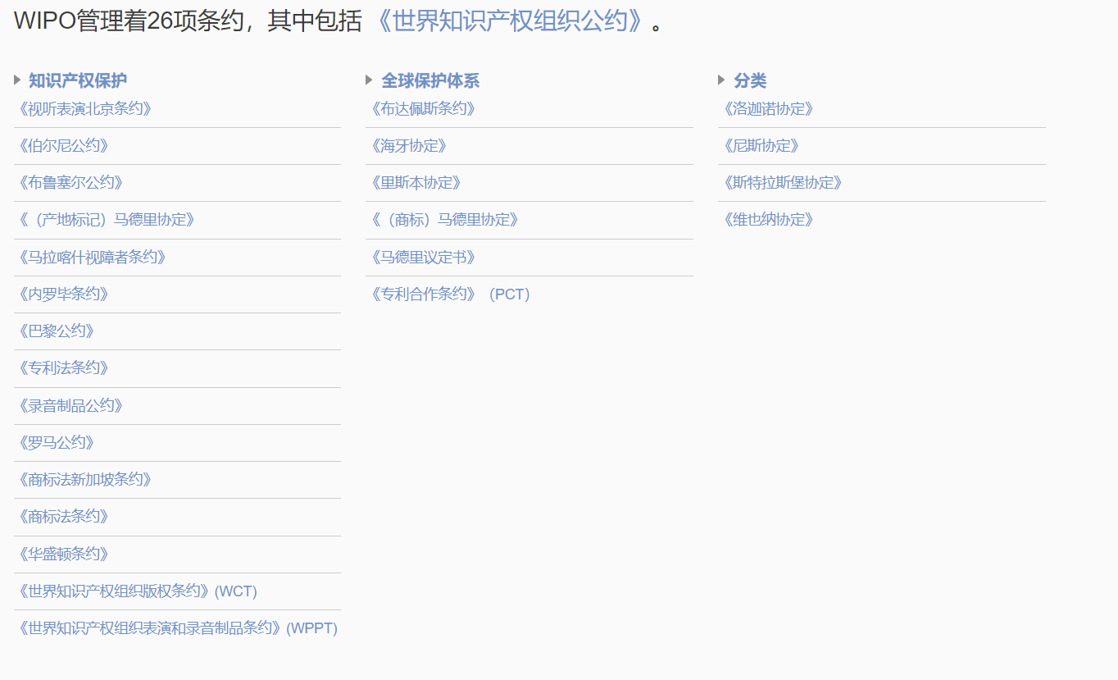
3.2世界知识产权组织 WIPO
3.2.4 WIPO组织公约及与其相关或管辖下的条约

Slide 125
3.2世界知识产权组织 WIPO
3.2.4 WIPO组织公约及与其相关或管辖下的条约
尽管如此，由于WTO框架下的TRIPS协议主要将WIPO管理的最主要的条约纳入其体系下和，使二者有着千丝万缕的联系：
一方面，WIPO可以利用WTO体系中的争端解决机制增强其管辖下有关国际条约的可执行性；
另一方面，由于TRIPS协议只调整与贸易有关的知识产权制度，其他方面仍由WIPO管理，两者结合，使国际知识产权制度更趋合理，特别是对发展中国家而言。
至于《世界版权公约》，由于其保护水平较低，对于那些加入WTO的国家而言，无疑它是起不了多大作用的；即使不是WTO的成员国，对两个版权公约都加入的国家而言，意义也不大，因为加入国必须遵守保护水平较高的伯尔尼公约。可见，WIPO在现今国际知识产权体系中的重要地位与作用。

Slide 126
3.2世界知识产权组织 WIPO
3.2.5 WIPO与中国知识产权制度形成
中国最早与WIPO接触始于1973年11月其召开的第二届全体会议。
此后，经过几年的接触和准备，中国于1980年6月3日加入该组织，成为其第90个成员国。
加入后，在WIPO的帮助和支持下，中国用不到30年的时间走完了西方国家需100多年时间所走的路程，在几乎是一片空白的基 础上构建了相对完善的知识产权体系。
从1982年的《商标法》到1984年的《专利法》再到1990年的《著作权法》和1993年的《反不正当竞争法》以及后来的各相关法律的修改和行政法规的出台，中国知识产权制度一步一个脚印走出了自己的特色和成就，赢得了举世尊重。

Slide 127
3.3 WIPO与WTO之间的关系
世界知识产权组织从法律上说与各国之间的法律地位是平等的，它无权对成员国不遵守有关国际条约作出追究有关法律责任的裁定；在其系统内，对不遵守国际条约的国家的制裁主要通过有关国家的相互制裁来实现。
正是由于这一弱点，WIPO更多的是一个协调机构，其会议是谈判场所，它与各成员国之间的关系是一种合作关系。WIPO主要从事服务和协调工作，以促进世界知识产权事业的健康发展；它的这一任务使其非常需要与各国之间的沟通、交流与合作。
在1995年1月1日之前，WIPO是唯一一个在知识产权国际制度方面对各国有较大影响的国际组织；它所管理的国际条约构成了知识产权多边国际保护和相关活动的主要内容。
之后，随着WTO的建立及与其成员方必须遵守“一揽子”协议（其中的争端解决机制非常重要），使知识产权国际制度与国际贸易直接挂钩，贸易成为影响知识产权制度的重要因素，亦即WTO对国际知识产权制度的影响日显重要，特别是智力成果在成为一种独立商品知识经济的时代。

Slide 128
3.3 WIPO与WTO之间的关系
关于知识产权的专门制度在国际上形成了两大相对独立的体系：一是WIPO管理下的体系，二是WTO管理下的体系；它们互不隶属对方。
根据WTO规则，政府间国际组织可以成为世界贸易组织机构的观察员，以便它们参加它们感兴趣的WTO或其机构举行的会议（对于预算、财政或管理类的委员会会议，它们不能参加）。
WIPO分别是WTO总理事会、TRIPS协议理事会、贸易与发展委员会、贸易和环境委员会及贸易、债务和融资工作组的观察员。
其中在在TRIPS协议的序言中明确规定：WTO与WIPO和其他相关政府间国际组织之间的关系是相互支持关系；TRIPS协议多处提到巴黎公约(1967)、伯尔尼公约(1971)、罗马公约和有关集成电路的知识产权条约，并将它们的某些内容直接引用到TRIPS协议中。WIPO和WTO在1995年12月22日还签订了于1996年1月1日生效的双方之间的协议。该协议共有五条规定，主要涉及有关法律法规资源和信息（如数据库、各国法律法规）的共享问题、巴黎公约第6条的执行问题和双方间的技术援助和合作问题。

Slide 129
3.3 WIPO与WTO之间的关系
实际上，由于WTO本身的影响力及其争端解决机制的强制性，使得TRIPS协议在今天的全球知识产权制度方面的作用远大于WIPO，以至有学者认为，由于世界经济一体化趋势的增强，各国越来越依赖于WTO，因而隶属于WTO的TRIPS协议必将居于知识产权保护新体系的主导地位。
但由于WIPO是联合国的一个专门机构及TRIPS协议本身的诸多内容来自于WIPO管辖下的诸多知识产权条约，使二者的关系变得谁也离不开谁，它们对今天的全球知识产权制度及事业的发展起到相互补充、相互促进的作用。各国在制定知识产权法律制度时要兼顾到二者的规定，我国也不例外。此外，“WIPO体系的最大特点在于对发展中国家给予最大限度的支持和帮助”。

Slide 130
3.3 WIPO与WTO之间的关系
由此，使多数发展中国家与WIPO有着更为密切的合作关系。还有，在成员方数量上，WIPO有188个成员国，而TRIPS协议只有163个成员方；前者具有更广泛的代表性。在管理的内容上，WIPO更为全面，而TRIPS协议主要限于与贸易有关的知识产权。它们之间谁也替代不了谁。
不过，知识产权与商业利益有着密切关系，最终都有可能进入国际贸易领域，这一点是我们需要明确的。
发展中国家从80年代开始提出修改巴黎公约等基础条约的努力付之东流；它们对巴黎公约提出修改的目的是为了在相对有利的基础上获取跨国间的技术，焦点是对专利技术强制许可的修改，但至今没有结果。
在TRIPS协议将WIPO管理下有关国际条约归到门下后，WTO将制定和颁布与贸易有关的知识产权新规则，而WIPO将退居第二位置，作为知识产权条约和协议的管理者、技术援助的通过者和次要规则变化的论坛场所，知识产权的权力中心和警察功能由WIPO转向WTO 。

Slide 131
3.3 WIPO与WTO之间的关系
WTO成立二十多年来，本来WIPO可以成为向发展中国家提供帮助的组织，迫于美国等大会员国及出资国的压力，它对TRIPS协议给予发展中国家的制定规则的弹性空间未能及时告知，也未能给予它们因经验缺乏、工业落后等需要制定适合自己发展水平的法律法规的帮助；反而引导它们制定较高标准的知识产权法，间接地把发展中国家送上了发达国家主导的轨道，使其脆弱的民族产业和技术难以发展，只能听命和追随技术大国，久而久之扼杀技术后进国家发展自己技术的机会，仍然只是个附庸。
如果发展中国家愿意按TRIPS协议的规定行事，而被保护的知识产权基本上被经济合作发展组织国家的企业绝对掌控，对知识产权的承认逻辑上就意味着财富进一步从发展中国家流向工业发达国家，至少在短期内会如此，因为它们无知识产权，只能依附他国的技术，而这要付出高昂的代价。

Slide 132
3.3 WIPO与WTO之间的关系
因此，在新的时代，WIPO如何为实现其目标而采取措施，处理好与WTO关系，并利用WTO争端解决机制，来真正帮助发展中国家在国际知识产权制度和其国内知识产权立法中获得公平的地位和待遇，以利于它们分享到人类科技进步成果，缩小与富国之间的差距，在全球财富分配链上获取自己的正当利益，将是其面临的巨大挑战；它需要成员国，尤其是包括中国在内的广大发展中国家的合作与努力。

Slide 133
思考题
科技领域的合作目前主要是双边合作的较多。
为什么目前，在全球就科技法律制度难以形成国际条约而在知识产权领域不但可以形成知识产权条约，而且还有多达26个全球性的？
将来有无可能在科技法律领域形成特定的国际条约来加强各国科技方面的合作？

Slide 134
谢谢各位同学！
马忠法
复旦大学法学院
2025年9月

